Slide 1

第2章 Google云计算原理与应用
作为世界上最大的互联网科技公司，在云计算领域起到了技术领导者作用
2006年的世界搜索引擎大会上首次提出“云计算(Cloud Computing)”
2003年到2006年先后公开发表了三大论文，奠定了云计算技术发展的基石
Apache基金会
根据原理做了开源实现，这就是我们所熟悉的Hadoop，并且迅速在业界获得推广，形成云计算技术的一个实际标准。

Slide 2
第2章 Google云计算原理与应用
Google 三大核心技术
2003年，GFS（Google File System）分布式文件系统
2004年，MapReduce分布式计算系统
2006年，BigTable分布式数据库系统
2006年，Chubby分布式锁服务

Slide 3
第2章 Google云计算原理与应用
Google 三大核心技术的关系
Google云计算应用
GFS是大型分布式文件系统。为谷歌云计算提供海量存储。
不但可以提供大尺寸的文件存储，也可以用来存储BigTable的表文件，以及MapReduce的中间计算结果。
MapReduce
BigTable
Chubby
GFS

Slide 4
第2章 Google云计算原理与应用
Google 三大核心技术的关系
Google云计算应用
MapReduce是一种分步式计算模式，对BigTable中的数据进行并行计算处理（如统计归类），使用BigTable或者GFS存储计算结果。
MapReduce
BigTable
Chubby
GFS

Slide 5
第2章 Google云计算原理与应用
Google 三大核心技术的关系
Google云计算应用
BigTable提供结构化和半结构化数据的存储功能，类似于数据库的功能。
为应用提供简单数据查询功能；
为MapReduce提供数据源和数据结果存储。
MapReduce
BigTable
Chubby
GFS

Slide 6
第2章 Google云计算原理与应用
Chubby解决分布式系统中数据一致性问题:
提供GFS锁服务,选择Master节点，记录Master的相关描述信息，通过独立锁记录Chunk Server的活动情况。
提供BigTable锁服务,记录子表元信息（如子表文件信息、子表分配信息、子表服务器信息）。
记录MapReduce的任务信息。还可以为第三方提供锁服务与文件存储。

Slide 7
2.1 Google文件系统GFS
2.1.1 系统架构
2.1.2 容错机制
2.1.3 系统管理技术

Slide 8
2.1 Google文件系统GFS
GFS设计动机:
谷歌的业务需要一个支持海量数据存储的文件系统，那么为什么不购买分布式文件系统与硬件系统呢?
当时的分布式文件系统:
普遍把容错能力放在存储硬件上，对硬件性能要求比较高，而且成本比较昂贵，扩展性也差。

Slide 9
2.1 Google文件系统GFS
谷歌的解决方案:
在一堆（百万级的）廉价且不可靠的硬件上构建可靠的分布式文件系统，也就是我们所说的GFS。GFS不对硬件做容错能力的要求，将容错的任务交给文件系统完成，利用软件方法解决系统可靠性问题，使存储的成本成倍下降。
同时GFS将服务器故障视为正常现象，并采用多种方法，从多个角度使用不同的容错措施，确保数据存储的安全，保证提供不间断的数据存储服务。

Slide 10
2.1 Google文件系统GFS
1、 GFS的系统架构
Client
（客户端）
Client是GFS提供给应用程序的访问接口，以库文件的形式提供
GFS
Master是GFS的管理节点，负责整个文件系统的管理
Master
（主服务器）
Chunk Server
（数据块服务器）
Chunk Server负责具体的存储工作，数据以文件的形式存储在Chunk Server上。
文件按照固定大小分块，默认64MB，每一块成为一个Chunk(数据块),每个数据块都有一个索引号(Index)
系统节点

Slide 11
2.1 Google文件系统GFS
GFS的实现机制
应用程序
(文件名，Chunk索引)
GFS主服务器
文件命名空间
/foo/bar
GFS客户端
Chunk2ef0
(Chunk句柄 Chunk位置)
标注：
数据信息
控制信息
向数据块服务器发出指令
(Chunk句柄，字节范围)
数据块服务器状态
GFS数据块服务器
GFS数据块服务器
Chunk数据
…
Linux文件系统
Linux文件系统
…
…

Slide 12
2.1 Google文件系统GFS
GFS的实现机制
客户端首先访问Master节点，获取交互的Chunk Server信息，然后访问这些Chunk Server，完成数据存取工作。这种设计方法实现了控制流和数据流的分离。
Client与Master之间只有控制流，而无数据流，极大地降低了Master的负载。
Client与Chunk Server之间直接传输数据流，同时由于文件被分成多个Chunk进行分布式存储，Client可以同时访问多个Chunk Server，从而使得整个系统的I/O高度并行，系统整体性能得到提高。

Slide 13
2.1 Google文件系统GFS
GFS的特点
（1）采用中心服务器模式
可以方便地增加Chunk Server
Master掌握系统内所有Chunk Server的情况，方便进行负载均衡
不存在元数据的一致性问题

Slide 14
2.1 Google文件系统GFS
GFS的特点
（2）不缓存数据
文件操作大部分是流式读写，不存在大量重复读写，因此使用Cache对性能提高不大
Chunk Server上数据存取使用本地文件系统，Cache与实际数据的一致性维护也极其复杂

Slide 15
2.1 Google文件系统GFS
GFS的特点
（3）在用户态下实现
提供POSIX编程接口，功能丰富，存取数据容易，通用性高
用户态下有多种调试工具
Master和Chunk Server都以进程方式运行，单个进程不影响整个操作系统
GFS和操作系统运行在不同的空间，两者耦合性降低
提供专用文件系统接口，降低了系统的复杂度。

Slide 16
2.1 Google文件系统GFS
2、GFS容错机制
【Master容错】
Master
元数据
命名空间（Name Space）【整个文件系统的目录结构】
日志
Chunk与文件名的映射表。
直接保存在各个Chunk Server上
Chunk副本的位置信息【每一个Chunk默认有三个副本】
当Master发生故障时，在磁盘数据保存完好的情况下，可以迅速恢复以上元数据。
单个Master，对于前两种元数据，GFS通过操作日志来提供容错功能的。第三种元数据信息（副本）保存在各个Chunk Server上，Master故障时，可以从Chunk Server上恢复
为了防止Master彻底死机的情况，GFS还提供了Master远程的实时备份

Slide 17
2.1 Google文件系统GFS
【Chunk Server容错】
GFS采用副本的方式实现Chunk Server的容错。每一个Chunk有多个存储副本（默认为三个），分布在不同Chunk Server上副本的分布策略，需要考虑多种因素，如网络拓扑、机架分部、磁盘的利用率等。
对于每一个Chunk，必须将所有的副本全部写入成功，才视为成功写入。相关的副本出现丢失或不可恢复等情况，Master自动将该副本复制到其他Chunk Server。从而确保副本保持一定个数。
GFS中的每一个文件被划分成多个Chunk，Chunk的默认大小是64MB。每一个Chunk以Block为单位进行划分，大小为64KB，每一个Block对应一个32bit的校验和，保证数据正确（若某个Block错误，则转移至其他Chunk副本）。

Slide 18
2.1 Google文件系统GFS
3、系统管理技术
GFS构建在不可靠廉价计算机之上的文件系统，由于节点数目众多，故障发生十分频繁
GFS集群中通常有非常多的节点，需要相应的技术支撑
大规模集群安装
技术
故障检测技术
系统
管理技术
新的Chunk Server加入时 ，只需裸机加入，大大减少GFS维护工作量
Google采用了多种机制降低服务器能耗，如采用蓄电池代替昂贵的UPS
节点
动态
加入技术
节能技术

Slide 19
2.1 Google文件系统GFS
设计原则：最小化所有操作和Master的交互
1、租约（lease）机制和数据变更顺序
（1）租约机制：GFS master 将 chunk 租约发放给其中一个副本，这个副本我们就称为主副本，其他副本称为次副本。由主副本来确定一个针对该 chunk 的写入顺序，次副本则遵守这个顺序，这样就保障了全局顺序一致性。
（2）使用租约机制来保障数据多个副本变更（修改操作）顺序的一致性，chunk 租约机制的设计主要是为了减轻 master 的负担，由主副本所在的 chunk server 来承担流水线顺序的安排。

Slide 20
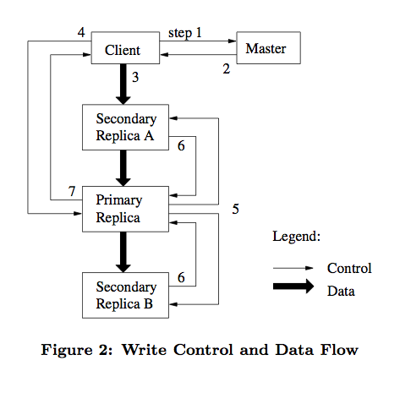
2.1 Google文件系统GFS
2、写入流程
（1）客户端请求 master 询问哪个 chunk server 持有租约以及其他副本的位置。 如果没有 chunk server 持有租约，说明该 chunk 最近没有写操作。master 则选择将租约授权给其中一台 chunk server。
（2）master 返回客户端主副本和次副本的位置信息。 客户端缓存这些信息以备将来使用。客户端以后不再需要联系master，除非主副本所在chunk server 不可用或返回租约过期了。

Slide 21
2.1 Google文件系统GFS
2、写入流程
（3）客户端选择最优的网络顺序推送数据，chunk server 将数据先缓存在内部的 LRU 缓存中。 GFS 中采用数据流和控制流分离的方法，从而能够基于网络拓扑结构更好地调度数据流的传输。
（4）一旦所有的副本确认收到了数据，客户端将发送一个写请求控制命令到主副本。 由主副本分配连续的序列号来确定最终的写入顺序。

Slide 22
2.1 Google文件系统GFS
2、写入流程
（5）主副本转发写请求到所有次副本，次副本按主副本安排的顺序执行写入操作。
（6）次副本写完后向主副本应答确认操作完成。
（7）最后主副本应答客户端，若任意副本写入过程中出现错误，将报告给客户端，由客户端发起重试。

Slide 23
2.1 Google文件系统GFS
3、数据流
特点:
（1）GFS将数据流和控制流分离，数据流顺序沿着一个chunk server链推送，目的是为了充分利用机器带宽，最小化推送时延。
（2）每台chunk server会选取里离自己最近的机器做目标推送，Google的网络拓扑较简单，通过IP地址就可计算出节点“距离”。
（3）基于TCP连接的，管道式数据推送方式。1MB数据理想状态下80ms左右能分发出去

Slide 24
2.1 Google文件系统GFS
4、原子的记录追加
GFS提供一种具有原子性的数据追加操作【记录追加】。即client只需指定要写入数据（而不用指定偏移值），GFS就保证至少有一次原子的写入操作执行成功，并返回偏移值的client
记录追加的引入是为了在分布式应用中，减少很多client并行对同份数据写入的同步机制开销

Slide 25
2.2分布式数据处理MapReduce
2.2.1 产生背景
2.2.2 编程模型
2.2.3 实现机制
2.2.4 案例分析

Slide 26
2.2分布式数据处理MapReduce
1、产生背景
以搜索引擎为例，每秒有63000次以上的并行查询请求，每个请求都要在全球的网页中进行结果查询，并且在客户接受的时间内（秒级）实现。
计算问题比较简单，但求解困难：
待处理的数据量巨大（PB级），只有分布在成百上千个节点上并行计算，才能在可接受的时间内完成。出现了以下几个问题？
（1）如何进行并行分布式计算？
（2）如何分发待处理数据？
（3）如何处理分布式计算中的错误？

Slide 27

2.2分布式数据处理MapReduce
产生背景
Jeffery Dean设计一个新的抽象模型， 封装并行处理、容错处理、本地化计算、负载均衡的细节，还提供了一个简单而强大的接口。
这就是MapReduce
Google MapReduce
架构设计师
Jeffrey Dean

Slide 28
2.2.1产生背景
2.2分布式数据处理MapReduce
产生背景
MapReduce是一个处理海量数据的并行编程模式。
用于大规模数据集（通常大于1TB）的并行运算。
Map（映射）
Reduce（简化）
适合非结构化和结构化的海量数据的搜索、挖掘、分析与机器学习等。

Slide 29
2.2.2 编程模型
2.2分布式数据处理MapReduce
2、编程模型
原始数据 1
原始数据 2
原始数据 M
Map函数——对一部分原始数据进行指定的操作。每个Map操作都针对不同的原始数据，因此Map与Map之间是互相独立的，这使得它们可以充分并行化。
Map
Map
Map
…
Reduce
Reduce
Reduce操作——对每个Map所产生的一部分中间结果进行合并操作，每个Reduce所处理的Map中间结果是互不交叉的，所有Reduce产生的最终结果经过简单连接就形成了完整的结果集.
…
结果 1
结果 R

Slide 30
2.2分布式数据处理MapReduce
编程模型
Map: (in_key, in_value) → {(key_{j}, value_{j}) | j = 1…k}
Reduce: (key, [value₁,…,value_{m}]) → (key, final_value)
Map输入参数：in_key和in_value，它指明了Map需要处理的原始数据
Map输出结果：一组<key,value>对，这是经过Map操作后所产生的中间结果
Reduce输入参数：（key,[value₁,…,value_{m}]）
Reduce工作：
对这些对应相同key的value值进行归并处理
Reduce输出结果：
（key, final_value），所有Reduce的结果并在一起就是最终结果

Slide 31
2.2分布式数据处理MapReduce
【例】用MapReduce计算一个大型文本文件中单词出现次数
Map的输入参数指明了需要处理数据（单词），以“<在文本中的起始位置，需要处理的数据长度>”来表示，经过Map处理，形成一批中间结果“<单词，出现次数>”。而Reduce函数处理中间结果，将相同单词出现的次数进行累加，得到每个单词总的出现次数。

Slide 32
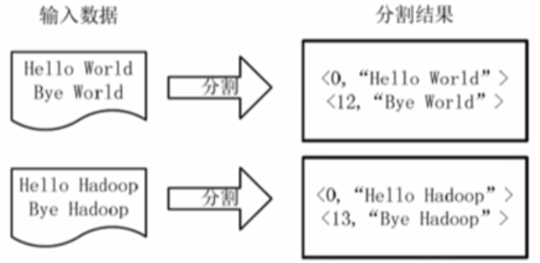
2.2分布式数据处理MapReduce
【分割】

Slide 33
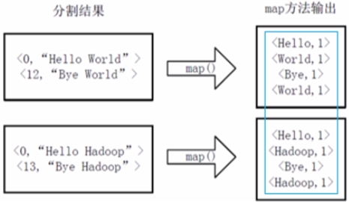
2.2分布式数据处理MapReduce
【Map】

Slide 34
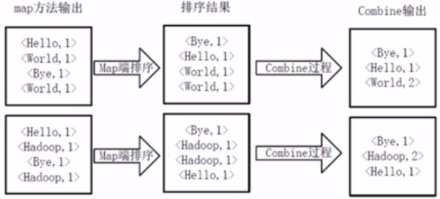
2.2分布式数据处理MapReduce
【排序+合并】

Slide 35
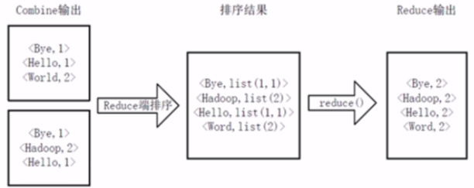
2.2分布式数据处理MapReduce
【Reduce】

Slide 36
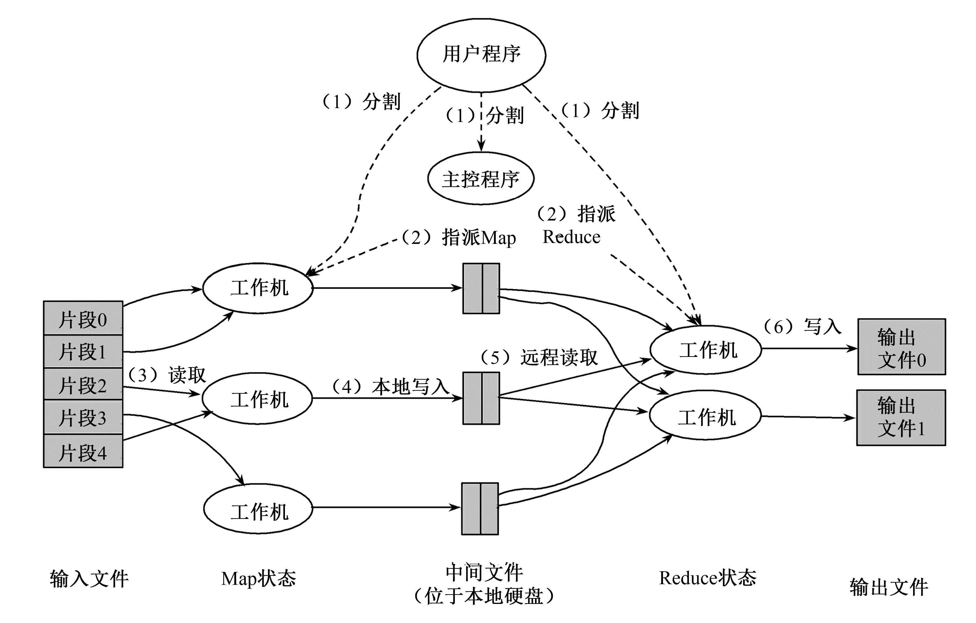
2.2分布式数据处理MapReduce
3、实现机制

Slide 37
2.2分布式数据处理MapReduce
实现机制
（1）MapReduce函数首先把输入文件分成M块，每块大概16-64MB（可以通过参数决定），接着在群集的机器上执行分派处理程序。
（2）集群中由M个任务和R个Reduce任务需要分派，Master选择空闲Worker来分配这些Map或Reduce任务。
（3）Map Worker读取并处理相关输入块，Map函数产生中间结果<key,value>对，暂时缓冲到内存。
（4）中间结果定时写到本地硬盘，将其分成R个区，中间结果在本地硬盘的位置信息将被发送到Master，然后Master负责把这些位置信息传给Reduce Worker。

Slide 38
2.2分布式数据处理MapReduce
实现机制
（5）当Reduce的Worker收到map的中间结果<key,value>对的位置时，它调用远程过程，直接从Map Worker的本地硬盘上读取缓冲的中间数据。当Reduce Worker读到所有的中间数据，他就使用中间的Key进行排序，这样可使相同key的值都在一起。
（6）Reduce Worker根据每一个唯一中间key，来遍历所有的排序后的中间数据，并且把key和相关的中间结果值集合，传递给用户定义的Reduce函数，Reduce函数的结果写到一个最终的输出文件。
（7）当所有的Map任务和Reduce任务都完成的时候，Master激活用户程序。此时MapReduce返回用户程序的调用点。

Slide 39
2.2分布式数据处理MapReduce
容错机制
由于MapReduce在成百上千台机器上处理海量数据，所以容错机制是不可或缺的。
总的来说，MapReduce通过重新执行失效的地方来实现容错。
Master失效
Worker失效
Master会周期性地设置检查点（checkpoint），并导出Master的数据。一旦某个任务失效，系统就从最近的一个检查点恢复并重新执行。
由于只有一个Master在运行，如果Master失效了，则只能终止整个MapReduce程序的运行并重新开始。
Master会周期性地给Worker发送ping命令，如果没有Worker的应答，则Master认为Worker失效，终止对这个Worker的任务调度，把失效Worker的任务调度到其他Worker上重新执行。

Slide 40
2.2分布式数据处理MapReduce
4、案例分析
怎样通过MapReduce完成排序工作，使其有序（字典序）呢？

Slide 41
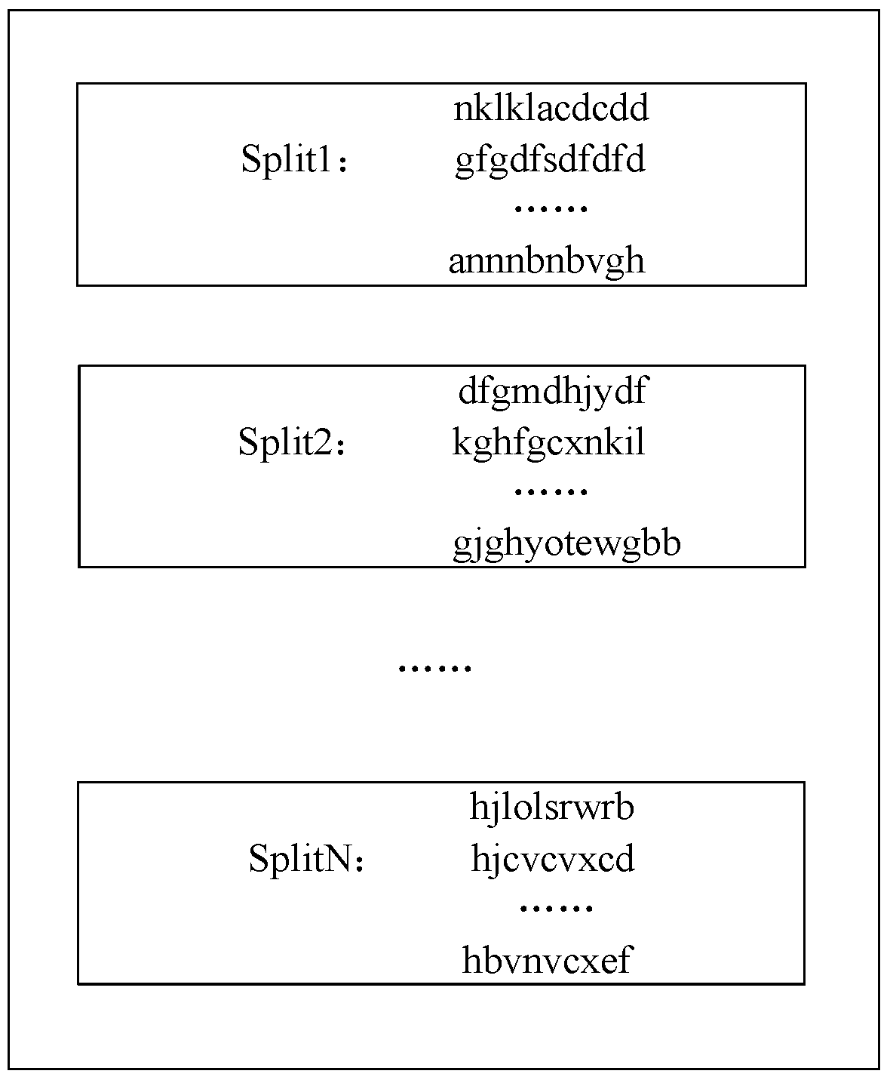
2.2分布式数据处理MapReduce
第一个步骤
对原始的数据进行分割（Split），
得到N个不同的数据分块 。

Slide 42
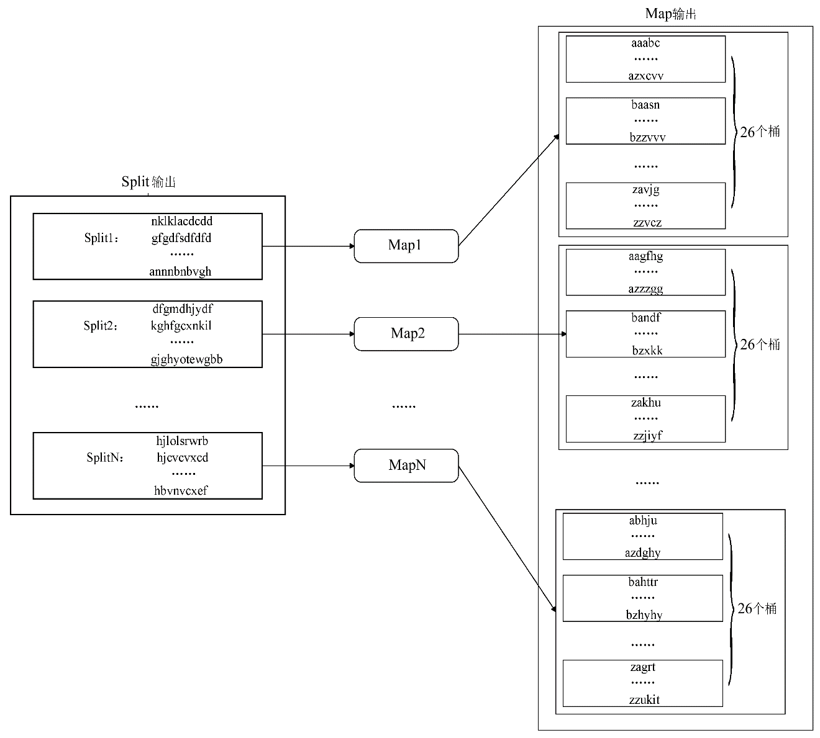
2.2分布式数据处理MapReduce
第二个步骤
对每一个数据分块都启动一个Map进行处理。
采用桶排序的方法，每个Map中按照首字母将字符串分配到26个不同的桶中。

Slide 43
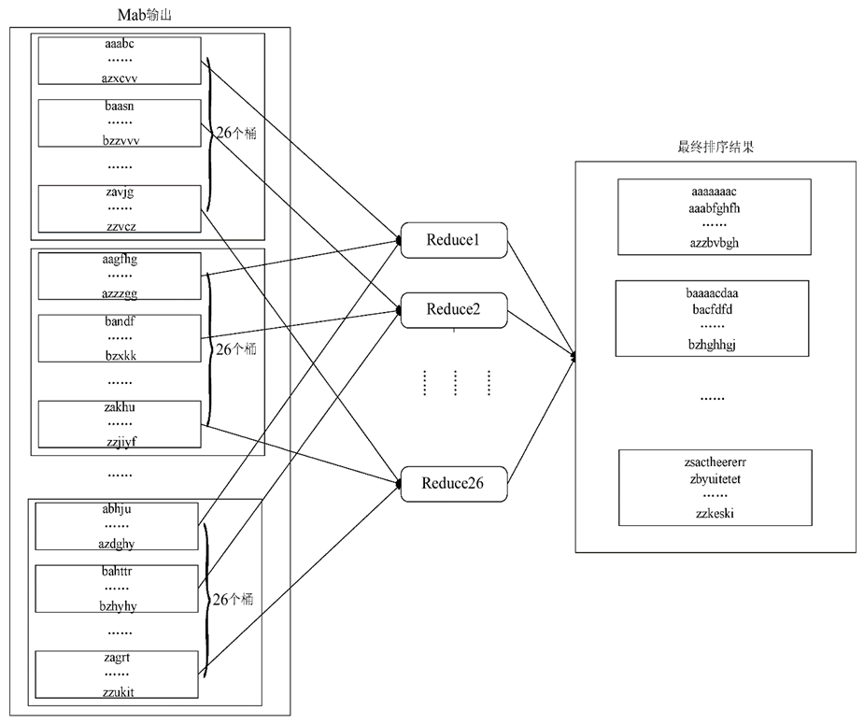
2.2分布式数据处理MapReduce
第三个步骤
对于Map之后得到的中间结果，启动26个Reduce。
按照首字母将Map中不同桶中的字符串集合放置到相应的Reduce中进行处理。

Slide 44
2.3 分布式锁服务Chubby
2.3.1 Paxos算法
2.3.2 Chubby系统设计
2.3.3 Chubby中的Paxos
2.3.4 Chubby文件系统
2.3.5 通信协议
2.3.6 正确性与性能

Slide 45
2.3 分布式锁服务Chubby
初步了解Chubby
Chubby是Google设计的提供粗粒度锁服务的一个文件系统，它基于松耦合分布式系统，解决了分布的一致性问题。
一种建议性的锁而不是强制性的锁；具有更大的灵活性
➢GFS使用Chubby选取一个GFS主服务器
➢Bigtable使用Chubby指定一个主服务器并发现、控制与其相关的子表服务器
➢Chubby还可以作为一个稳定的存储系统存储包括元数据在内的小数据
➢Google内部还使用Chubby进行名字服务（Name Server）

Slide 46
2.3 分布式锁服务Chubby
Paxos算法
➢Leslie Lamport最先提出的一种基于消息传递（Messages Passing）的一致性算法，用于解决分布式系统中的一致性问题
分布式系统一致性问题：是如何保证系统中初始状态相同的各个节点在执行相同的操作序列时，看到的指令序列是完全一致的，并且最终得到完全一致的结果
一个最简单的方案——在分布式系统中设置一个专门节点，在每次需要进行操作之前，系统的各个部分向它发出请求，告诉该节点接下来系统要做什么。该节点接受第一个到达的请求内容作为接下来的操作，这样就能够保证系统只有一个唯一的操作序列
缺陷:专门节点失效，整个系统就很可能出现不一致。为了避免这种情况，在系统中必然要设置多个专门节点，由这些节点来共同决定操作序列

Slide 47
2.3 分布式锁服务Chubby
Paxos 算法几个名词
1
节点的三种角色：提案者【 proposer 】、接受者【 acceptor】和获取者【 learner 】，节点可担任的一个或多个角色。
2
proposal和value：
proposal一般译为“提案”，value一般译为“决议”。 Proposal=[num, value]，num指提案序号。
3
proposer可以提出提案【 proposal 】；
accepter可以接受提案；Choose选定提案（多数认可的） 。
4
各个processor之间信息的传递可以延迟、丢失，但是消息不会被损坏，即消息内容不会被篡改（拜占庭将军问题）。

Slide 48
2.3 分布式锁服务Chubby
Paxos 算法
Paxos算法的核心是，只要满足下面三个条件就能保证数据的一致性：
1
一个决议只有在被提案者【 proposer 】提出之后才可被选定；
2
每次只有一个决议被选定【Choose】;
3
决议只有被选定之后才能被获取者【 learner 】所获取。
最终要做到Proposer、Accepter、Leaner都认为同一个Value被选定

Slide 49
2.3 分布式锁服务Chubby
Paxos 算法
当多个Proposer和多个Acceptor时，对【一致性条件2 】加强。
①
【一致性条件2 】每次只有一个决议被选定【Choose】
②
任何两个多数派至少包含一个公共的Acceptor;
③
任何一个Acceptor只能接受一个决议Value

Slide 50
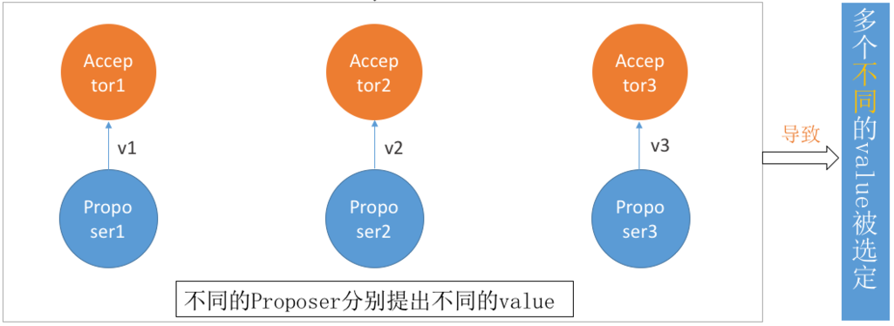
2.3分布式锁服务Chubby
Paxos 算法
当分布式系统刚刚运行，只有一个提议者【 Proposer 】提出了一个决议。为了保证该决议也能被选定，那么，就得到下面的约束：
P1：一个接受者【 Acceptor 】必须接受它收到的第一个提案【 Proposal 】。
但是，这又会引出另一个问题：如果每个Proposer分别提出不同的决议，发给不同的Acceptor。根据P1，Acceptor分别接受自己收到的决议，就导致不同的决议被选定。

Slide 51
2.3分布式锁服务Chubby
Paxos 算法
一个Acceptor能够接受不止一个提案【由③知，这些提案有相同的Value值】。
为了区分，对于每个决议加上一个编号，表示决议被提出的顺序编号：
proposal =【num，value】。
P2：一旦某个value为v的提案被选定，之后被选定的编号更大的提案的value也必须是v。
一个提案只有被Acceptor接受才可能被选定，因此我们可以把P2约束改写成对Acceptor接受的提案的约束p2a。
p2a：如果某个value为v的提案被选定了，那么每个编号更高的被Acceptor接受的提案的value必须也是v。
只要满足了P2a，就能满足P2。

Slide 52
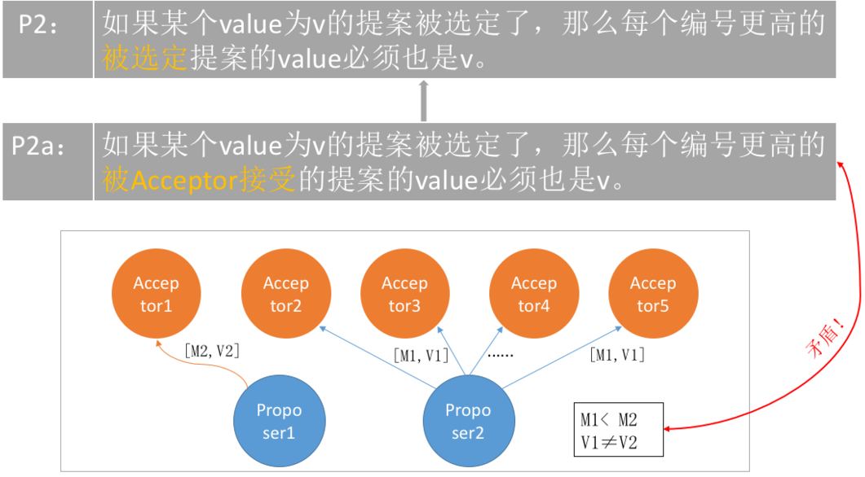
2.3分布式锁服务Chubby
Paxos 算法
P1：一个Acceptor必须接受它收到的第一个提案。

Slide 53
2.3分布式锁服务Chubby
Paxos 算法
p2a是对Acceptor接受的提案约束。一个提案要被Acceptor所接受，它必须由Proposer提出，所以可对Proposer提出的提案进行约束。得到p2b：
p2b：如果某个value为v的提案被选定了，那么之后任何Proposer提出的编号更高的提案的value必须也是v。
P1和p2b两个约束可以保证分布式系统中数据的一致性。

Slide 54
2.3分布式锁服务Chubby
Paxos 算法
那么，如何确保在某个value为v的提案被选定后，Proposer提出的编号更高的提案的value都是v呢？只要满足p2c即可：
p2c：对于任意的n和v，如果提案[n, v]被提出，那么存在一个半数以上的Acceptor组成的集合S，满足以下两个条件中的任意一个：
(1)S中每个Acceptor都没有接受过编号小于n的提案【Acceptor第1个提案】
(2)S中Acceptor接受过的最大编号的提案的value为v。
【反证法】假设具有value为v的提案m被选定，并且假如提案n（n=m+1）具有value为w，根据P2c，则存在一个多数派S1，要么S1中没有人接受过编号小于n的提案，要么S1中已经接受过最大编号的提案的value为w。
由于S1和通过提案m时的多数派C之间至少有一个公共的Acceptor，以上两个条件都不成立，证明了提案n必须具有value为v；

Slide 55
2.3分布式锁服务Chubby
Paxos 算法实现
对一个proposal的提出和接受做一个系统的描述，这个过程分为请求和提出两个阶段。
Proposers选择一个编号，并向acceptors的多数派发送的提案prepare请求（带编号n） 。acceptor 收到后，如果它已经接受过编号小于n的prepare请求，则回应已接受最大编号的提案；如果没有接受过任何编号小于n的提案，则不带回。并不再接受小于n的提案。
请求
阶段
Prepare
如果Proposer收到了多数派的回应，那么它发出带有提案（proposal= =[n,v] ）的accept请求【其中v是所有的回应中编号最大的提案的v 】 。
Acceptor接收到一个accept请求，如果该Acceptor之前没有对任何编号大于n的prepare请求做过回应，则接受该提案。
提出
阶段

Slide 56
2.3分布式锁服务Chubby
Paxos 算法实现
Acceptor可以忽略任何请求（包括Prepare请求和Accept请求）而不用担心破坏算法的安全性。
因此，我们这里要讨论的是什么时候Acceptor可以响应一个请求。
Acceptor
接受算法
【 p1a】一个accepter只要尚未响应过任何编号大于n的prepare请求，则接受该提案。
因此，一个Acceptor只需记住：
已接受的编号最大的提案
已响应的请求的最大编号。

Slide 57
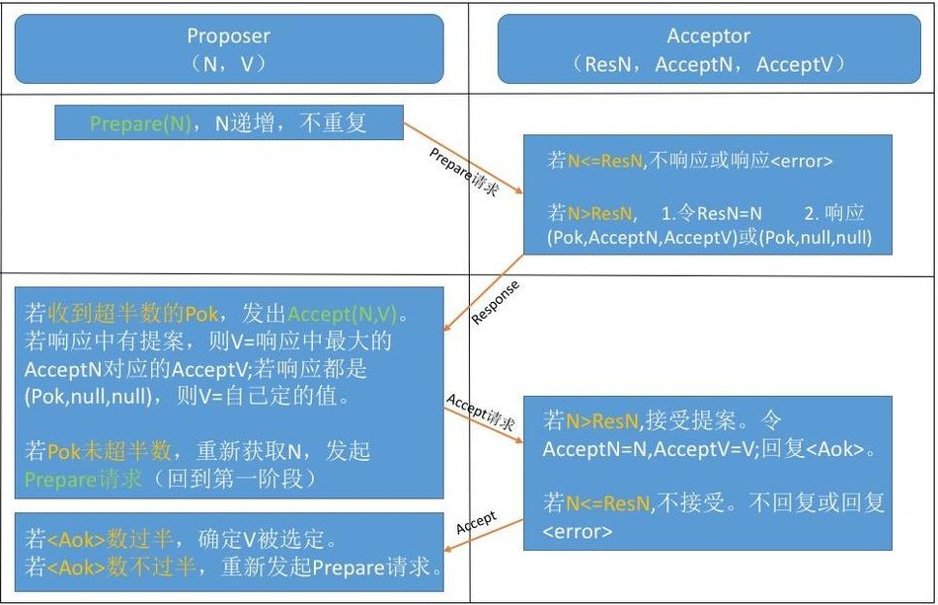
2.3分布式锁服务Chubby

Slide 58
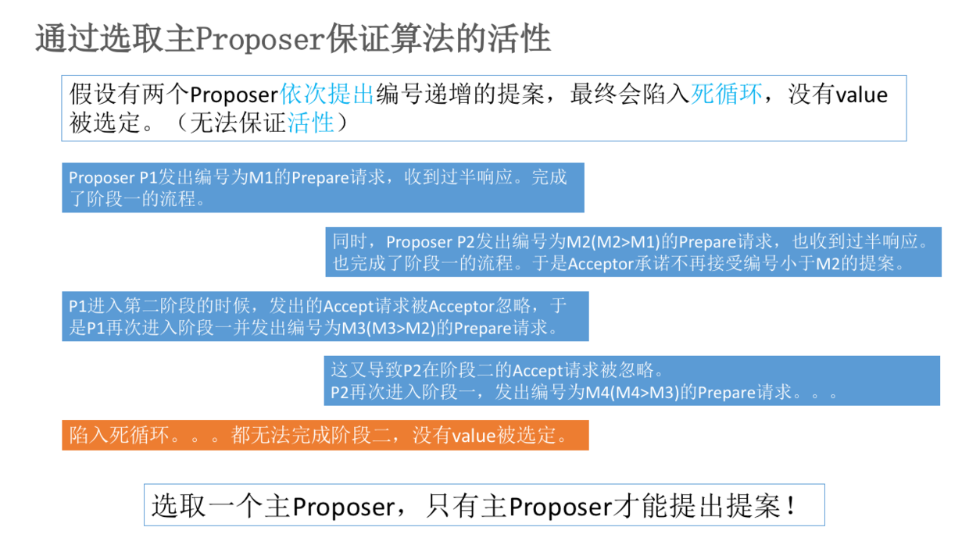
2.3分布式锁服务Chubby

Slide 59
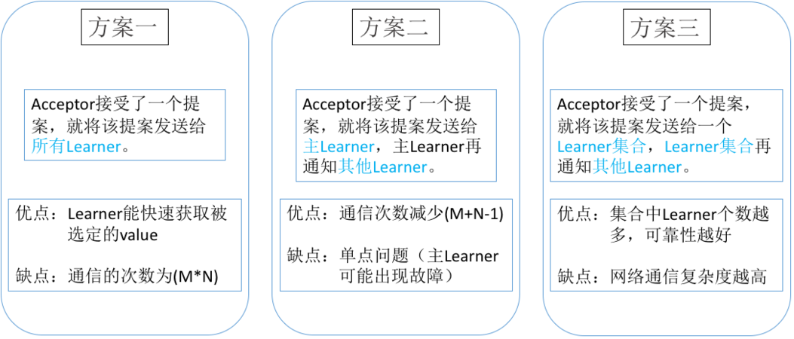
2.3分布式锁服务Chubby
Learner获取被选定的value

Slide 60


2.3分布式锁服务Chubby
【例】
步骤一
S1选定编号1（假设第一个命令编号为1），向集合database={s2, s3, s4, s5}的一个多数派子集发送Prepare Request（PR）
S2（Accepter）
Prepare Request
S3（Accepter）
Prepare Request
Prepare Request
S4（Accepter）
S1（Proposer）
Prepare Request
S5（Accepter）

Slide 61
2.3分布式锁服务Chubby
步骤二
如果通信顺利，所有的多数派都收到了PR
如果通信部分失败导致接受到PR的节点不构成多数派则S1重复步骤1（PR编号递增）
S2（Accepter）
Promise Proposal
S3（Accepter）
Promise Proposal
Promise Proposal
S4（Accepter）
S1（Proposer）
Promise Proposal
S5（Accepter）

Slide 62

2.3分布式锁服务Chubby
步骤三
S1接收到多数派的回应【 Promise 】，向集合database发出带有第一个SQL命令（这里的SQL命令就是之前的value）的Proposal，编号为1【因为Promise没有带回Proposal，所以这里的SQL命令没有限制】。

Slide 63
2.3分布式锁服务Chubby
步骤四
通信顺利
接收Proposal
决议产生
S2（Accepter）
构成多数派
通信失败
决议不产生
不构成多数派
SQL
S3（Accepter）
SQL
SQL
S4（Accepter）
S1（Proposer）
SQL
S5（Accepter）

Slide 64

2.3分布式锁服务Chubby
步骤五
重复以上操作，注意Proposal、Prepare以及Promise的编号递增，以及Promise根据情况带回Proposal。

Slide 65
2.3分布式锁服务Chubby
2、Chubby系统设计
1、高可用性和高可靠性:首要目标，在保证这一目标的基础上再考虑系统的吞吐量和存储能力
2、高扩展性:将数据存储在价格较为低廉的RAM，支持大规模用户访问文件
系统设计目标
3、支持粗粒度的建议性锁服务:提供这种服务的根本目的是提高系统的性能
4、服务信息的直接存储:可直接存储包括元数据、系统参数在内的有关服务信息
5、支持通报机制；客户可以及时地了解到事件发生
6、支持缓存机制；通过一致性缓存将常用信息保存在客户端，避免了频繁地访问主服务器

Slide 66
2.3分布式锁服务Chubby
Chubby中还添加了一些新的功能特性；这种设计主要是考虑到以下几个问题
01
02
03
开发者初期很少考虑系统的一致性，但随着开发进行，问题会变得越来越严重。单独的锁服务可以保证原有系统架构不会发生改变，而使用函数库很可能需要对系统架构做出大幅度的改动
基于锁的开发接口容易被开发者接受。虽然在分布式系统中锁的使用会有很大的不同，但是和一致性算法相比，锁显然被更多的开发者所熟知
系统中很多事件发生是需要告知其他用户和服务器，使用一个基于文件系统的锁服务可以将这些变动写入文件中。有需要的用户和服务器直接访问这些文件即可，避免因大量系统组件之间事件通信带来系统性能下降

Slide 67
2.3分布式锁服务Chubby
Paxos算法实现过程中需要一个“多数派”就某个值达成一致，本质上就是分布式系统中常见的quorum机制；为保证系统高可用性，需要若干台机器，但使用单独锁服务的话一台机器也能保证这种高可用性
Chubby设计过程中一些细节问题值得关注：
在Chubby系统中采用了建议性的锁而没有采用强制性的锁。两者的根本区别在于用户访问某个被锁定的文件时，建议性的锁不会阻止访问，而强制性的锁则会阻止访问，实际上这是为了方便系统组件之间的信息交互。
另外，Chubby还采用了粗粒度（Coarse-Grained）锁服务而没有采用细粒度（Fine-Grained）锁服务，两者的差异在于持有锁的时间，细粒度的锁持有时间很短（减少频繁换锁的开销）。

Slide 68
2.3分布式锁服务Chubby
3、Chubby的基本架构
Chubby单元的
五个服务器
客户端
在客户这一端每个客户应用程序都有一个Chubby程序库（Chubby Library），客户端的所有应用都是通过调用程序库函数来完成的。
客户端
应用程序
Chubby程序库
…
远程过程调用
服务器端
服务器一端称为Chubby单元，一般是由五个称为副本（Replica）的服务器组成的，这五个副本在配置上完全一致，并且在系统刚开始时处于对等地位。
客户端
应用程序
Chubby程序库
客户端进程
主服务器

Slide 69
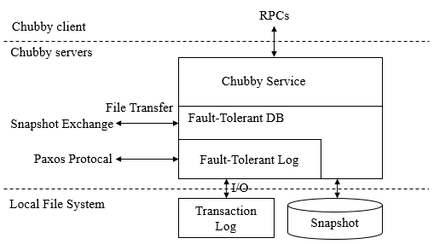
2.3分布式锁服务Chubby
Chubby中Paxos协议实现
容错日志——对数据库正确性提供重要支持；一致性由Paxos算法保证；副本之间通过特定的Paxos协议通信，同时本地文件中保存与Chubby中相同的日志数据 。
容错数据库——快照（Snapshot）和记录数据库操作重播日志（Replay-log）；每一次的数据库操作最终都将提交至日志中；本地文件中也保存着一份数据库数据副本 。
Chubby构建在这个容错的数据库之上，Chubby利用这个数据库存储所有的数据。Chubby的客户端通过特定的Chubby协议和单个的Chubby副本进行通信 。
单个Chubby副本结构

Slide 70
2.3分布式锁服务Chubby
Paxos算法用于保证集群内各个副本节点的日志能够保持一致
副本1(协调者)
副本2
副本3
值
客户端
应用程序
响应
响应
响应
Paxos
构架
提交
Paxos
协议
值
值
值
1、选择一副本为协调者（Coordinator）（副本1）
2、协调者从客户提交的值中选择一个，accept消息广播给所有的副本，其他的副本收到广播后，选择接受或者拒绝这个值，并将决定结果反馈
3、协调者收到大多数副本接受信息后，认为达到了一致性，接着向相关副本发送一个commit消息

Slide 71
2.3分布式锁服务Chubby
Chubby设计者借鉴了Paxos的两种解决机制：给协调者指派序号或限制协调者可以选择的值
指派序号的方法
（1）在一个有n个副本系统中，为每个副本分配一个id i_{r}，其中 0≤ i_{r} ≤n-1。则副本的序号s = k x n + i_{r} ，其中k的初始值为0 ；
（2）某个副本想成为协调者之后，它就根据规则生成一个比它以前的序号更大的序号（实际上就是提高k的值），并将这个序号通过propose消息广播给其他所有的副本；
（3）如果接受到广播的副本发现该序号比它以前见过的序号都大，则向发出广播的副本返回一个promise消息，并且承诺不再接受旧的协调者发送的消息。如果大多数副本都返回了promise消息，则新的协调者就产生了 。
限制协调者可以选择的值
Paxos强制新的协调者必须选择和前任相同的值

Slide 72
2.3分布式锁服务Chubby
➢Chubby做了一个重要优化来提高系统效率—在选择某一个副本作为协调者之后就长期不变，此时协调者就被称为主服务器(Master)
客户端需要确定主服务器的位置。Chubby客户端通过DNS发起请求，非主的服务器副本，会将当前主服务器的标识反馈给客户端。
客户端的所有请求都是由主服务器完成。主服务器对数据库进行写操作，其他服务器从主服务器上同步数据库数据的更新。
Chubby保证在一段时间内有且仅有一台主服务器，这段时间称为主服务器租约期（Master Lease）。
如果一台服务器连续被推举为主服务器，这个租约期就会延长。
如果主服务器出现故障，那么其他的服务器就会进行新一轮的选举，产生新的主服务器，开始新的租约期。

Slide 73
2.3分布式锁服务Chubby
4、Chubby文件系统
Chubby系统的本质是一个分布式的、存储大量小文件的文件系统。
锁服务中，每一个文件就代表一个锁。用户通过打开、关闭和读取文件，获得共享锁（Shared）或独占锁（Exclusive）
选举主服务器过程中，符合条件的服务器都可以通过申请打开某个文件，并请求锁住文件。
成功获得锁的服务器自动成为主服务器，并将其地址写入这个文件夹中，以便其他服务器获知主服务器的地址信息。

Slide 74
2.3分布式锁服务Chubby
Chubby文件系统和UNIX类似
例如在文件名“/ls/foo/wombat/pouch”中，ls代表lock service，这是所有Chubby文件系统的共有前缀；foo是某个单元的名称；/wombat/pouch则是foo这个单元上的文件目录或者文件名
Google对Chubby做了一些与UNIX不同的改变
例如Chubby不支持内部文件的移动；不记录文件的最后访问时间；另外在Chubby中并没有符号连接（Symbolic Link，又叫软连接，类似于Windows系统中的快捷方式）和硬连接（Hard Link，类似于别名）的概念
在具体实现时，文件系统由许多节点组成，分为永久型和临时型，每个节点就是一个文件或目录。节点中保存着包括ACL（Access Control List，访问控制列表）在内的多种系统元数据

Slide 75
2.3分布式锁服务Chubby
节点元数据包含以下4种编号（单调递增的64位）：
1
实例号
新节点实例号必定大于旧节点的实例号。
Instance Number
2
内容生成号
文件内容修改时，该号增加。
Content Generation Number
3
锁生成号
锁被用户持有时，该号增加。
Lock Generation Number
4
ACL生成号
ACL名被覆写时，该号增加。
ACL Generation Number

Slide 76
2.3分布式锁服务Chubby
用户在打开某个节点时，获得文件句柄，文件句柄由以下组成：
（1）校验位（check digit）:防止其他用户创建或者猜测这个句柄。
（2）序号(sequence number):用来确定句柄是当前主服务器，还是以前服务器创建。
（3）模式(mode infomation):用于新服务器重新创建一个句柄。
Sequence只能由锁的持有者在涉及锁的操作时，向系统发出请求获得。

Slide 77
2.3分布式锁服务Chubby
常用的句柄函数及作用
函 数 名 称 | 作 用
Open() | 打开某个文件或者目录来创建句柄
Close() | 关闭打开的句柄，后续的任何操作都将中止
Poison() | 中止当前未完成及后续的操作，但不关闭句柄
GetContentsAndStat() | 返回文件内容及元数据
GetStat() | 只返回文件元数据
ReadDir() | 返回子目录名称及其元数据
SetContents() | 向文件中写入内容
SetACL() | 设置ACL名称
Delete() | 如果该节点没有子节点的话则执行删除操作
Acquire() | 获取锁
Release() | 释放锁
GetSequencer() | 返回一个sequencer
SetSequencer() | 将sequencer和某个句柄进行关联
CheckSequencer() | 检查某个sequencer是否有效

Slide 78
2.3分布式锁服务Chubby
5、通信协议
（1）事件通知机制
客户端向服务端注册事件通知，当触发事件时，服务端通过异步方式，将消息事件发送给客户端。
常见的Chubby事件
文件内容变更
节点删除
子节点新增、删除
Master服务器转移

Slide 79
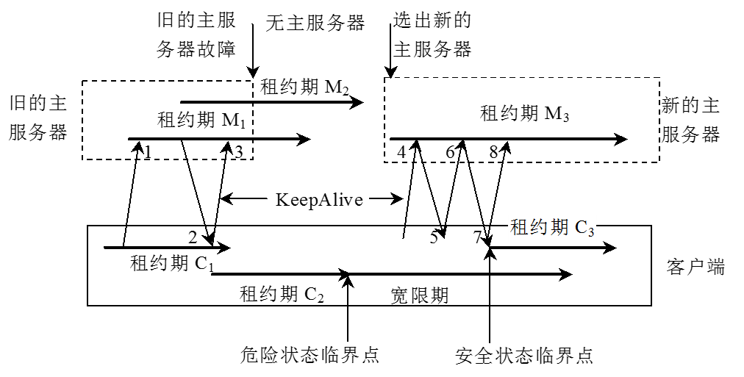
2.3分布式锁服务Chubby
（2）Keep Alive会话
服务器端和客户端通信过程

Slide 80
2.3分布式锁服务Chubby
1）客户端租约期过期

Slide 81
2.3分布式锁服务Chubby
2）主服务器故障
选举出新的主服务器，选举过程包括九个步骤：
①产生新的纪元号，保证新服务器不处理针对旧服务器的请求。
②只处理主服务器位置相关的信息，不处理回话相关的信息。
③构建处理会话和锁需要的内部数据结构
④允许客户端发送keepAlive请求
⑤向每个会话发送故障事件，促使所有的客户端清空缓存
⑥等待直到所有会话都收到故障事件或者会话终止。
⑦开始执行所有操作
⑧如客户端使用旧句柄，则需要为其构建新的句柄
⑨一定时间后（1分钟），删除没有被打开过的临时文件夹

Slide 82
2.3分布式锁服务Chubby
（3）Chubby中的缓存
为了减少客户端和服务端之间频繁的读请求对服务端的压力，Chubby除了提供事件通知机制之外，还在客户端中实现了缓存，会在客户端对文件内容和元数据信息进行缓存。
当某个文件数据或元数据需要修改时，主服务端首先会阻塞该修改操作，然后查询主服务器自身维护的缓存表，向所有可能缓存了该数据的客户端发送缓存过期信号。等到主服务器接收到所有相关客户端针对该过期信号的应答后，再继续进行之前的修改操作。

Slide 83
2.3分布式锁服务Chubby
6、正确性与性能
（1）一致性
每个Chubby单元是由五个副本组成的，这五个副本中需要选举产生一个主服务器，这种选举本质上就是一个一致性问题。实际执行过程中，Chubby使用了paxos算法来解决
主服务器产生后，客户端的所有的读写请求都由主服务器完成
①读操作时，由主服务器读取所需数据。
②写操作时，需要再次利用paxos算法，保证所有数据能够同步到所有服务器

Slide 84
2.3分布式锁服务Chubby
（2）安全性
用ACL形式安全保障措施。系统有三种ACL名：Write ACL Name、Read ACL Name、Change ACL Name
只要不被覆写，子节点都是直接继承覆子节点的ACL名
ACL同样被保存在文件中，它是节点元数据的一部分，用户在进行相关操作时，首先需要通过ACL来获取相应的授权。

Slide 85
2.3分布式锁服务Chubby
（2）安全性
【例】
用户chinacloud提出向文件CLOUD中写入内容的请求。CLOUD首先读取自身的写ACL名fun，接着在fun中查到了chinacloud这一行记录，于是返回信息允许chinacloud对文件进行写操作，此时chinacloud才被允许向CLOUD写入内容。其他的操作和写操作类似。

Slide 86
2.3分布式锁服务Chubby
（3）性能优化
为满足系统的高可扩展性，Chubby目前采用一些措施：
比如提高主服务器默认的租约期；使用协议转换服务将Chubby协议转换成较简单的协议；客户端一致性缓存等；Google还考虑使用代理（Proxy）和分区（partition）技术
①代理可以减少主服务器处理KeepAlive，以及读请求带来的服务器负载，但它并不能减少写操作带来的通信量
②使用分区技术可以将一个单元的命名空间（Name Space）划分成M份。除了少量的跨分区通信外，大部分的分区都可以独自处理服务请求。通过分区可以减少各个分区上的读写通信量，但不能减少KeepAlive请求的通信量。

Slide 87
2.4 分布式结构化数据BigTable
1、设计动机
Google运行着目前世界上最繁忙的系统，它每时每刻处理的客户服务请求数量是普通的系统根本无法承受的
包括URL、网页内容、用户的个性化设置在内的数据都是Google需要经常处理的
一方面现有商用数据库的设计着眼点在于其通用性。
另一方面对于底层系统的完全掌控会给后期的系统维护、升级带来极大的便利
2
1
3
需要存储
的数据种类繁多
海量的
服务请求
商用数据库
无法满足需求

Slide 88
2.4 分布式结构化数据BigTable
基本目标
满足一系列Google产品，而并非特定产品的存储要求。
广泛的适用性
很强的可扩展性
根据需要随时可以加入或撤销服务器
高可用性
确保几乎所有的情况下系统都可用
底层系统简单，减少系统出错的概率和便利开发上层应用
简单性

Slide 89
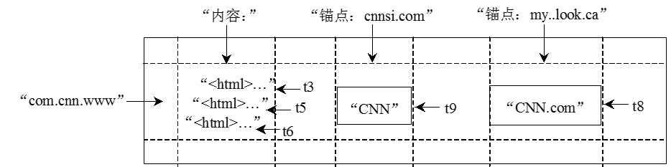
2.4 分布式结构化数据BigTable
2、数据模型
Bigtable是一个分布式多维映射表，表中的数据通过一个行关键字（Row Key）、一个列关键字（Column Key）以及一个时间戳（Time Stamp）进行索引
Bigtable的存储逻辑可以表示为：
(row:string, column:string, time:int64)→string

Slide 90
2.4 分布式结构化数据BigTable
行
行关键字可以是任意的字符串，但是大小不能超过64KB。Bigtable和传统的关系型数据库有很大不同，它不支持一般意义上的事务，但能保证对于行的读写操作具有原子性（Atomic）
表中数据都是根据行关键字进行排序的，排序使用的是词典序。
一个典型实例，其中com.cnn.www就是一个行关键字。不直接存储网页地址而将其倒排是Bigtable的一个巧妙设计。这样做至少会带来以下两个好处（mp3.baidu.com/index.asp→com.baidu.mp3/index.asp）
同一地址域的网页会被存储在表中的连续位置，有利于用户查找和分析
倒排便于数据压缩，可以大幅提高压缩率

Slide 91
2.4 分布式结构化数据BigTable
Bigtable并不是简单地存储所有的列关键字，而是将其组织成所谓的列族（Column Family），每个族中的数据都属于同一个类型，并且同族的数据会被压缩在一起保存。
引入了列族的概念之后，列关键字就采用下述的语法规则来定义：族名：限定词（family：qualifier）
族名必须有意义，限定词则可以任意选定
图中，内容（Contents）、锚点（Anchor）都是不同的族。而cnnsi.com和my.look.ca则是锚点族中不同的限定词
族同时也是Bigtable中访问控制（Access Control）基本单元，也就是说访问权限的设置是在族这一级别上进行的
列

Slide 92
2.4 分布式结构化数据BigTable
Google的很多服务比如网页检索和用户的个性化设置等，都需要保存不同时间的数据，这些不同的数据版本必须通过时间戳来区分。图中内容列的t3、t5和t6表明其中保存了在t3、t5和t6这三个时间获取的网页。Bigtable中的时间戳是64位整型数，具体的赋值方式可以采取系统默认方式，也可以用户自行定义。
为了简化不同版本的数据管理，Bigtable目前提供了两种设置：一种是保留最近的N个不同版本，图中数据模型采取的就是这种方法，它保存最新的三个版本数据。另一种就是保留限定时间内的所有不同版本，比如可以保存最近10天的所有不同版本数据。失效的版本将会由Bigtable的垃圾回收机制自动处理
时间戳

Slide 93
2.4 分布式结构化数据BigTable
用("com.cnn.www", "contents:", t5)来找到CNN主页在t5时刻的内容。
特征：稀疏，分布式，持久化。
持久化的意思很简单，Bigtable的数据最终会以文件的形式放到GFS去。Bigtable建立在GFS之上本身就意味着分布式。
稀疏的意思是，一个表里不同的行，列可能完全不一样。

Slide 94
2.4 分布式结构化数据BigTable
3、系统架构
由三个部分组成：客户端程序库(Client Library)、一个主服务器(Master Server)和多个子表服务器（Tablet Server）
客户访问Bigtable服务时，首先要利用其库函数执行Open()操作来打开一个锁（实际上就是获取了文件目录），锁打开以后客户端就可以和子表服务器进行通信
和许多具有单个主节点分布式系统一样，客户端主要与子表服务器通信，几乎不和主服务器进行通信，这使得主服务器的负载大大降低
主服务主要进行一些元数据操作以及子表服务器之间负载调度问题，实际数据是存储在子表服务器上

Slide 95
2.4 分布式结构化数据BigTable
（1）Chubby 作用
1）选取并保证同一时间内只有一个主服务器（Master Server）
2）服务器目录包含子表的位置信息（最新的子表服务器、最活跃的的子表服务器、每个子表服务器上已分配和未分配的子表）
3）保存Bigtable的模式信息及访问控制列表。

Slide 96
2.4 分布式结构化数据BigTable
（2）主服务器
当一个新子表产生时，主服务器通过一个加载命令，将其分配给一个空间足够的子表服务器。创建新表、表合并以及较大子表的分裂都会产生一个或多个新子表。对于前面两种，主服务器会自动检测到，而较大子表的分裂是由子服务器发起并完成的，所以主服务器并不能自动检测到，因此在分割完成之后，子服务器需要向主服务发出一个通知 .
➢由于系统设计之初就要求能达到良好的扩展性，所以主服务器必须对子表服务器的状态进行监控，以便及时检测到服务器的加入或撤销.
☞ Bigtable中主服务器对子表服务器的监控是通过Chubby完成的——子表服务器在初始化时，都会从Chubby中得到一个独占锁。通过这种方式，所有子表服务器基本信息被保存在Chubby中一个称为服务器目录（Server Directory）的特殊目录之中

Slide 97
2.4 分布式结构化数据BigTable
主服务器
主服务器会定期向其询问独占锁的状态。如果子表服务器的锁丢失或没有回应，则此时可能有两种情况
➢当在状态监测时发现某个子表服务器上负载过重时，主服务器会自动对其进行负载均衡操作
要么是Chubby出现了问题（虽然这种概率很小，但的确存在，Google自己也做过相关测试）
要么是子表服务器自身出现了问题。对此主服务器首先自己尝试获取这个独占锁，如果失败说明Chubby服务出现问题，需等待恢复；如果成功则说明Chubby服务良好而子表服务器本身出现了问题

Slide 98
2.4 分布式结构化数据BigTable
主服务器
基于系统出现故障是一种常态的设计理念，每个主服务器被设定了一个会话时间的限制。当某个主服务器到时退出后，管理系统就会指定一个新的主服务器，这个主服务器的启动需要经历以下四个步骤：
1）从Chubby中获取一个独占锁，确保同一时间只有一个主服务器
2）扫描服务器目录，发现目前活跃的子表服务器
3）与所有的活跃子表服务器取得联系以便了解所有子表的分配情况
4）扫描元数据表，发现未分配的子表并将其分配到合适子表服务器
如果元数据表未分配，则首先需要将根子表（Root Tablet）加入未分配的子表中。由于根子表保存了其他所有元数据子表的信息，确保了扫描能够发现所有未分配的子表

Slide 99
2.4 分布式结构化数据BigTable
（3）子表服务器
SSTable是Google为Bigtable设计的内部数据存储格式。所有的SSTable文件都存储在GFS上，用户可以通过键来查询相应的值.
SSTable
64KB
块
…
64KB
块
索引
SSTable中数据被划分成一个个的块（Block），每个块的大小是可以设置的，一般为64KB
在SSTable的结尾有一个索引（Index），这个索引保存了块的位置信息，在SSTable打开时这个索引会被加载进内存，用户在查找某个块时首先在内存中查找块的位置信息，然后在硬盘上直接找到这个块。
由于每个SSTable一般都不是很大，用户还可以选择将其整体加载进内存，这样查找起来会更快

Slide 100
2.4 分布式结构化数据BigTable
子表实际组成
日志
SSTable
SSTable
64KB
块
…
64KB
块
…
64KB
块
…
64KB
块
索引
索引
子表是一些列行的集合，每个子表都是由多个SSTable以及日志（Log）文件构成
不同子表的SSTable可以共享，某些SSTable会参与多个表的构成。

Slide 101
2.4 分布式结构化数据BigTable
子表实际组成
日志
SSTable
SSTable
64KB
块
…
64KB
块
…
64KB
块
…
64KB
块
索引
索引
Bigtable中的日志文件是一种共享日志，每个子表服务器上仅保存一个日志文件，某个子表日志只是这个共享日志的一个片段。这样会节省大量的空间，但在恢复时却有一定的难度
Google为了避免这种情况出现，对日志做了一些改进。Bigtable规定将日志的内容按照键值进行排序，这样不同的子表服务器都可以连续读取日志文件了
一般来说每个子表的大小在100MB到200MB之间。每个子表服务器上保存的子表数量可以从几十到上千不等，通常情况下是100个左右

Slide 102
2.4 分布式结构化数据BigTable
子表地址组成
Bigtable系统的内部采用的是一种类似B+树的三层查询体系
User Table1
Other
METADATA tablet
…
Root Tablet
(1st METDATA tablet)
…
…
·
·
Chubby file
·
…
…
User Table N
·
·
·
…
…
·
·
·
(1)Chubby file：包含了根子表( Root Tablet )的位置信息
(2)Root Tablet ：是元数据表（METADATA Tablet）的第一个分片，包含了其他元数据子表(Other METADATA Tablet)里所有的 Tablet 的位置信息。
(3) Other METADATA Tablet：每个 Tablet 包含了一个用户 Tablet 的集合。
…

Slide 103
2.4 分布式结构化数据BigTable
所有子表地址都被记录在元数据表中，元数据表也是由一个个的元数据子表（Metadata tablet）组成
根子表是元数据表中一个比较特殊的子表，它既是元数据表的第一条记录，也包含了其他元数据子表的地址，同时Chubby中的一个文件也存储了这个根子表的信息。
在 METADATA 表里面，每个 Tablet 的位置信息都存放在一个行关键字下面，而这个行关键字是由 Tablet 所在的表的标识符和 Tablet 的最后一行编码而成的。METADATA 的每一行都存储了大约 1KB 的内存数据。 在一个大小适中的、容量限制为 128MB 的 METADATA Tablet 中，采用这种三层结构的存储模式，可以标识 2^34 个 Tablet 的地址（如果每个 Tablet 存储 128MB 数据，那么一共可以存储 2^61 字节数据）。
User Table1
Other
METADATA tablet
…
Root Tablet
(1st METDATA tablet)
…
…
·
·
Chubby file
·
…
…
User Table N
·
·
…
·
…
…
·
·
·

Slide 104
2.4 分布式结构化数据BigTable
查询时，首先从Chubby中提取这个根子表的地址，进而读取所需的元数据子表的位置，最后就可以从元数据子表中找到待查询的子表。除了这些子表的元数据之外，元数据表中还保存了其他一些有利于调试和分析的信息，如事件日志(例如，什么时候一个服务器开始为该 Tablet 提供服务)等
User Table1
Other
METADATA tablet
…
Root Tablet
(1st METDATA tablet)
…
…
·
·
Chubby file
·
…
…
User Table N
·
·
·
…
…
·
·
·
…

Slide 105
2.4 分布式结构化数据BigTable
➢为了减少访问开销，提高客户访问效率，Bigtable使用了缓存（Cache）和预取（Prefetch）技术
子表的地址信息被缓存在客户端，客户在寻址时直接根据缓存信息进行查找。一旦出现缓存为空或缓存信息过时的情况，客户端就需要进行网络的来回通信（Network Round-trips）进行寻址
预取则是在每次访问元数据表时不仅仅读取所需的子表元数据，而是读取多个子表的元数据，这样下次需要时就不用再次访问元数据表
User Table1
Other
METADATA tablet
…
Root Tablet
(1st METDATA tablet)
…
…
·
·
Chubby file
·
…
…
User Table N
·
·
·
…
…
·
·
…
·

Slide 106
2.4 分布式结构化数据BigTable
如果客户程序没有缓存某个 Tablet 的地址信息，或者发现 它缓存的地址信息不正确，客户程序就在树状的存储结构中递归的查询 Tablet 位置信息；
如果客户端缓存是空的，那么寻址算法需要通过三次网络来回通信寻址，其中包括了一次 Chubby 读操作；
如果客户端缓存的地址信息过期了，那么寻址算法可能需要最多６次网络来回通信才能更新数据。三个用来确定信息是否过时（keepAlive会话），三个获取新的元数据。
User Table1
Other
METADATA tablet
…
Root Tablet
(1st METDATA tablet)
…
…
·
·
Chubby file
·
…
…
User Table N
·
·
·
…
…
·
·
…
·

Slide 107
2.4 分布式结构化数据BigTable
（4）子表存储及读/写操作
➢Bigtable将数据存储划分成两块：较新的数据存储在内存中一个称为内存表(Memtable)的有序缓冲里，较早的数据则以SSTable格式保存在GFS中
➢写操作(Write Op):先查询Chubby中保存的访问控制列表确定用户具有相应写权限，通过认证之后写入的数据首先被保存在提交日志(Commit Log)中。提交日志中以重做记录(Redo Record)的形式保存着最近的一系列数据更改，这些重做记录在子表进行恢复时可以向系统提供已完成的更改信息。
➢读操作(Read Op):先通过认证，之后读操作就要结合内存表和SSTable文件来进行，因为内存表和SSTable中都保存了数据
读和写操作有很大的差异性

Slide 108
2.4 分布式结构化数据BigTable
（5）三种形式压缩之间的关系
Bigtable中有三种形式的数据压缩 ：
次压缩(Minor Compaction)
合并压缩(Merging Compaction)
主压缩（Major Compaction）
主压缩其实是合并压缩的一种，只不过它将所有的SSTable一次性压缩成一个大的SSTable文件。主压缩也是定期执行，执行一次主压缩之后可以保证将所有的被压缩数据彻底删除
而在Bigtable中，读操作实际上比写操作更重要，因此Bigtable会定期地执行一次合并压缩的操作，将一些已有的SSTable和现有的内存表一并进行一次压缩

Slide 109
2.4 分布式结构化数据BigTable
局部性群组
根据需要，将原本不存储在一起的数据，以列族为单位存储至单独的子表
有的用户可能只对网页内容感兴趣，那么它可以通过设置局部性群组（下图）只看内容这一列；有的对诸如网页语言、网站排名等可以用于分析的信息比较感兴趣，他也可以将这些列设置到一个群组中

Slide 110
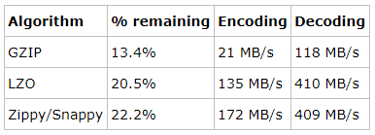
2.4 分布式结构化数据BigTable
压缩
压缩可以有效地节省空间，Bigtable中的压缩被应用于很多场合。
首先压缩可以被用在构成局部性群组的SSTable中，可以选择是否对个人的局部性群组的SSTable进行压缩。这种压缩是对每个局部性群组独立进行，虽然会浪费一些空间，但是在需要读时解压速度非常快
通常情况下，用户可以采用两步压缩的方式：
①利用Bentley & McIlroy方式（BMDiff）在大的扫描窗口将常见的长串进行压缩
②采取Zippy技术进行快速压缩，它在一个16KB大小的扫描窗口内寻找重复数据，这个过程非常快
压缩技术还可以提高子表的恢复速度，当某个子表服务器停止使用后，需要将上面所有的子表移至另一个子表服务器。转移前两次压缩：第一次压缩减少了提交日志中未压缩状态；文件正式转移前还要进行一次压缩，主要是将第一次压缩后遗留的未压缩空间进行压缩

Slide 111
2.4 分布式结构化数据BigTable
布隆过滤器
Bigtable向用户提供了一种称为布隆过滤器的数学工具。布隆过滤器是巴顿•布隆在1970年提出的，实际上它是一个很长的二进制向量和一系列随机映射函数，在读操作中确定子表的位置时非常有用。
优点
缺点
布隆过滤器的速度快，省空间
在某些情况下它会将不存在的子表判断为存在
不会将一个存在的子表判定为不存在
目前包括Google Analytics、Google Earth、个性化搜索、Orkut和RRS阅读器在内几十个项目都使用Bigtable。这些应用对Bigtable的要求以及使用的集群机器数量都各不相同，但从实际运行来看，Bigtable完全可以满足这些不同需求的应用，而这一切都得益于其优良的构架以及恰当的技术选择 。

Slide 112
2.5 分布式存储系统Megastore
1、研究动机
线上可交互性服务（邮件，在线文档等）目前的存储需求：
高可扩展性
快速开发、部署
低延迟
数据一致性
高可用性（24/7，允许各种类型的异常）
现况：
SQL：提供丰富便捷开发特征；但扩展性差
NoSQL：扩展性与可用性好；但不便于应用开发
设计目标
设计一种介于传统的关系型数据库和NoSQL之间的存储技术，尽可能达到高可用性和高可扩展性的统一。

Slide 113
2.5 分布式存储系统Megastore
2、MegaStore是什么?
MegaStore存储系统，特点：
面向可交互线上服务（低延迟）
结合了NoSQL的“可扩展特性”以及关系型数据管理系统的“便捷性”，同时提供了数据“强一致性”以及系统的“高可用性”
可用性
扩展性
针对可用性的要求，实现了一个同步的、容错的、适合远距离传输的复制机制。
针对可扩展性的要求，将整个大的数据分割成很多小的数据分区，每个数据分区连同它自身的日志存放在NoSQL数据库(Bigtable)中。

Slide 114
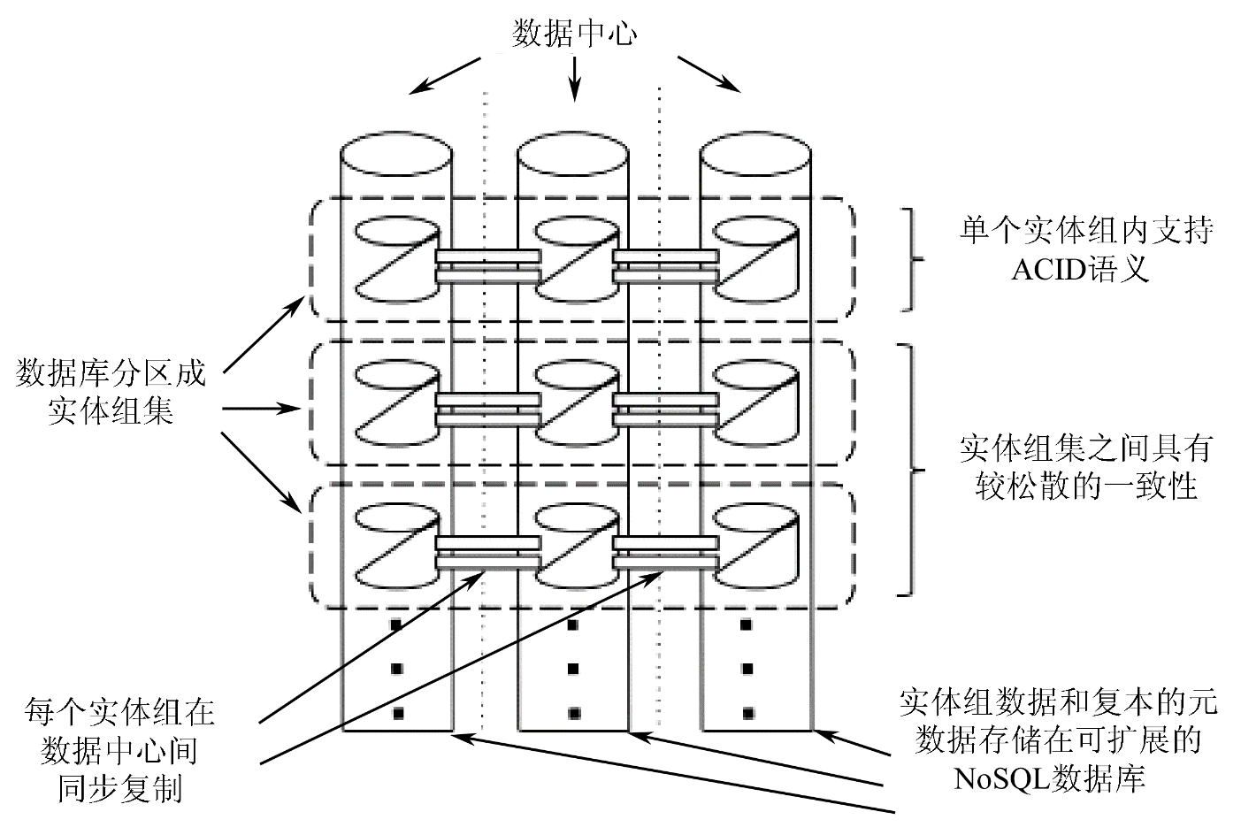
2.5 分布式存储系统Megastore
3、数据分区
在Megastore中，这些小的数据分区被称为实体组集（Entity Groups）。
每个实体组集包含若干的实体组（Entity Group，相当于分区中表的概念）。
一个实体组中包含很多的实体（Entity，相当于表中记录的概念）。

Slide 115
2.5 分布式存储系统Megastore
4、数据模型
传统的关系型数据库不合适的三个原因
传统的关系型数据库是通过连接（Join）来满足用户的需求的，但是就Megastore而言，这种数据模型是不合适的，主要有以下三个原因：
1
对于高负载的交互式应用来说，最关注的是可预期的性能提升，而不是提供一种代价高昂的查询语言。
2
Megastore所面对的应用是读远多于写，因此好的选择是将读操作所需要做的工作，尽可能地转移到写操作上
3
在Bigtable【键/值存储系统】中，存储和查询级联数据（Hierarchical Data）很方便的

Slide 116

2.5 分布式存储系统Megastore
细粒度控制的数据模型和模式语言
同关系型数据库一样，Megastore的数据模型是在模式（schema）中定义，且是强类型（strongly typed）
Google团队设计的
Megastore
数据模型
每个模式由一系列的表（tables）构成，表又包含有一系列的实体（entities），每实体中包含一系列属性（properties）
属性可以是字符型（strings）、数字类型（numbers）或者Google的Protocol Buffers。

Slide 117
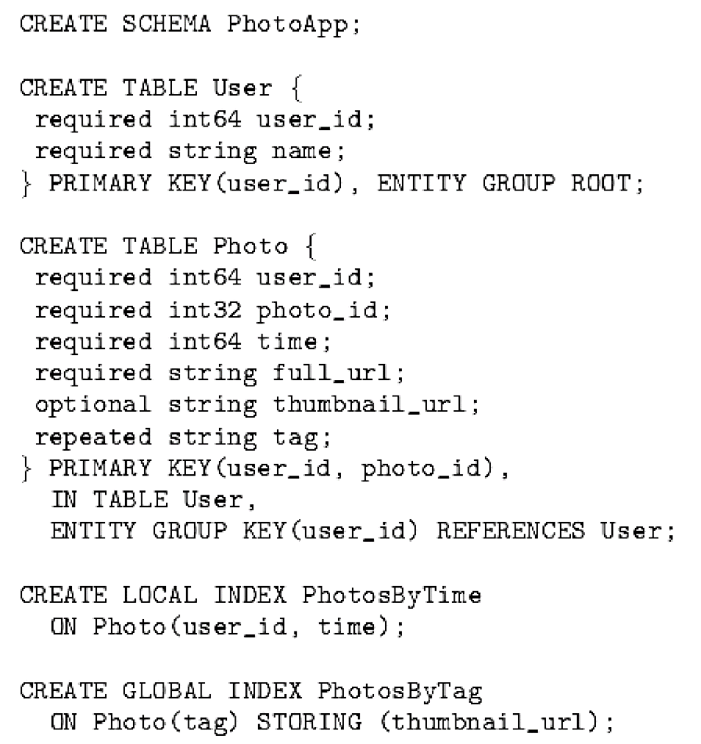
2.5 分布式存储系统Megastore
照片共享服务的数据模型
所有表要么是根表，要么是子表，子表有一个参照根表的外键。表Photo是一个子表，它声明一个外键(user_id)。
User则是一个根表，一个Megastore实例中可以有若干个不同的根表，表示不同类型的实体组集 。
三种属性：必须的（如user_id）、可选的（如thumbnail_url）、可重复类型的tag属性。
在photo中可重复的tag，意味着一个photo中允许同时出现多个tag属性。

Slide 118
2.5 分布式存储系统Megastore
Megastore索引
局部索引
定义在单个实体组中，作用域仅限于单个实体组（ 如PhotosByTime ）
全局索引
可以横跨多个实体组集进行数据读取操作（ 如PhotosByTag ）

Slide 119
2.5 分布式存储系统Megastore
额外特性
STORING子句（STORING Clause）
索引中增加STORING子句，应用程序存储了一些额外的属性，但能更快从基本表中得到所需内容。
可重复的索引（Repeated Indexes）
对可重复属性建立索引，对子表的检索非常有效。
内联索引（Inline Indexes）
从子实体从提取信息片段，并将这些片段存储于父实体中，加快读取速度。

Slide 120
2.5 分布式存储系统Megastore
Bigtable中存储情况
Megastore中的实体组存储在Bigtable：
行键（Row Key） | User.name | Photo.time | Photo.tag | Photo._url
101 | John
101,500 |  | 12:30:01 | Dinner, Paris | …
101,502 |  | 12:15:22 | Betty, Paris | …
102 | Mary
（1）Bigtable的列名是表名和属性名结合得到
（2）不同表中实体可存储在同一个Bigtable行中

Slide 121
2.5 分布式存储系统Megastore
5、事务处理
单个实体组中支持完整序列化的ACID语义。
Megastore提供的三种读
current
在单个实体组中所有的写操作完成之后，从最后一个成功提交的事务时间戳位置读取数据。
snapshot
系统取出已知的最后一个完整提交的事务的时间戳，接着从这个位置读数据。此时可能有部分事务提交了，但还没有生效。
inconsistent
忽略日志的状态直接读取最新的值，用于低延迟且容忍数据过期和不完整的读操作。

Slide 122
2.5 分布式存储系统Megastore
完整的事务流程
事务中的写操作采用预写日志（Write-ahead Log），即当所有操作都在日志中记录后，写操作才会对数据执行修改。
（1）Current读：获取最后一次提交的事务的时间戳和日志位置
（2）应用逻辑：从Bigtable读取且聚集数据到日志入口
（3）提交：使用Paxos，将变更的数据追加到日志，保证数据一致性。
（4）生效：将数据更新到Bigtable中的实体和索引。
（5）清除：清理不再需要的数据

Slide 123
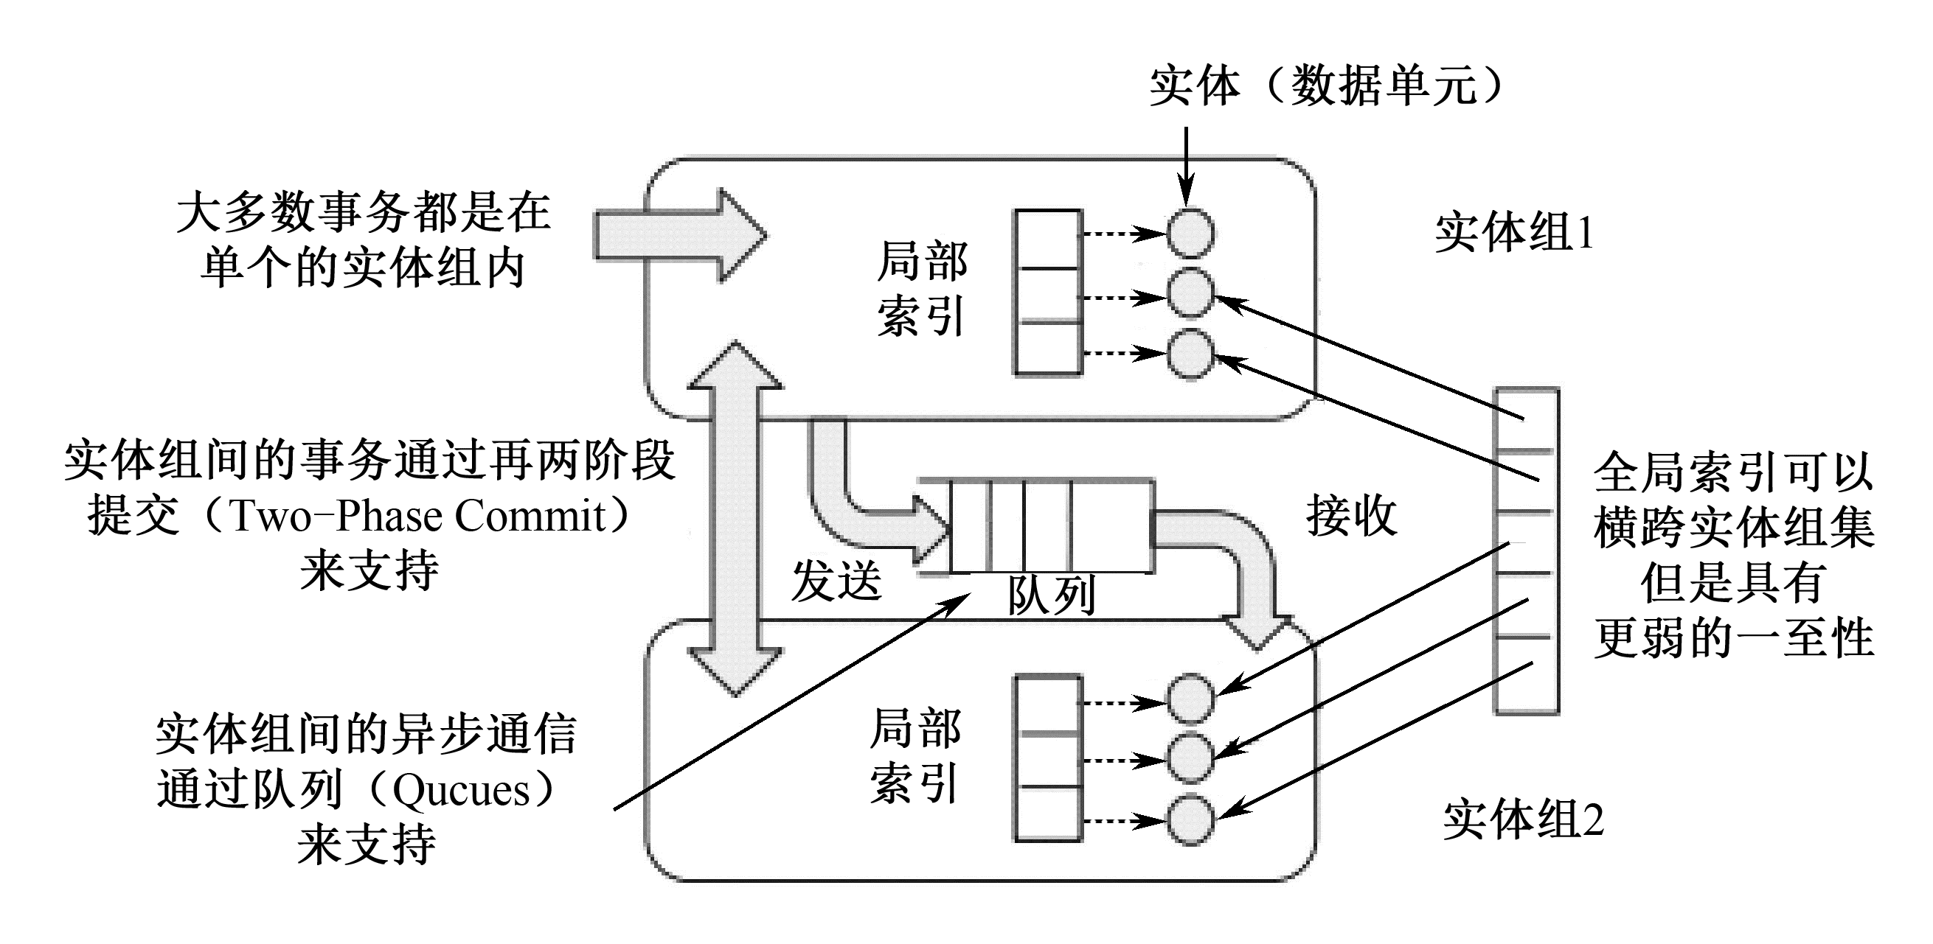
2.5 分布式存储系统Megastore
Megastore中的事务消息传递机制
消息能横跨实体组，在一个事务中分批执行多个更新或者延缓作业（Defer Work）
单个实体组上执行事务除更新它自己的实体外，还能发送或者收到多个消息。
申明一个队列后，可在其他所有实体组上创建一个收件箱。

Slide 124
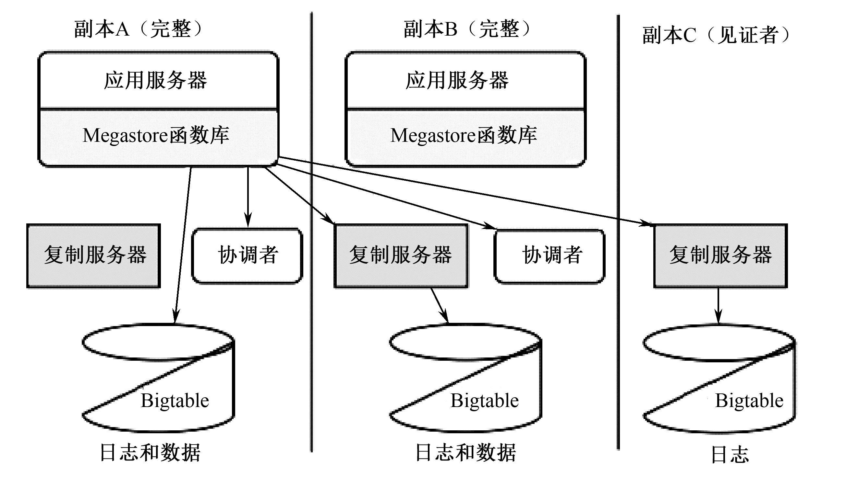
2.5 分布式存储系统Megastore
6、MegaStore基本架构
在Megastore中
共有三种副本
完整副本
（Full Replica）
见证者副本（Witness Replica）
只读副本
（Read-only Replica）
完整副本参与投票A，存储数据和日志
见证副本参与投票C，只存储日志
只读副本不参与投票B，存储数据和日志，存储的是最近某一时间点的数据。

Slide 125
2.5 分布式存储系统Megastore
快速读与快速写
快速读
快速写
利用本地读取实现快速读，带来更好的用户体验及更低的延迟
如果一次写成功，那么下一次写的时候就跳过准备过程，直接进入接受阶段
关键是保证选择的副本上数据是最新的
Megastore没有使用专门的主服务器，而是使用leaders，利用paxos算法，裁决哪个提交（写入）值获取0号提议。
协调者是一个服务，该服务分布在每个副本的数据中心里面。它的主要作用就是跟踪一个实体组集合，观察所有副本的写状态。
Megastore在提交值最多的位置附近，选择一个副本作为leader
协调者的状态是由写算法来保证。如果一次 写操作不是被所有副本接受，那么这些未接受写操作的副本中相关的实体组从协调者中移去，这个过程为失效。
客户端、网络及Bigtable的故障都会导致一个写操作处于不确定的状态 。
复制服务器定期扫描未完成的写入，通过Paxos算法提议No-op Values来完成写入

Slide 126
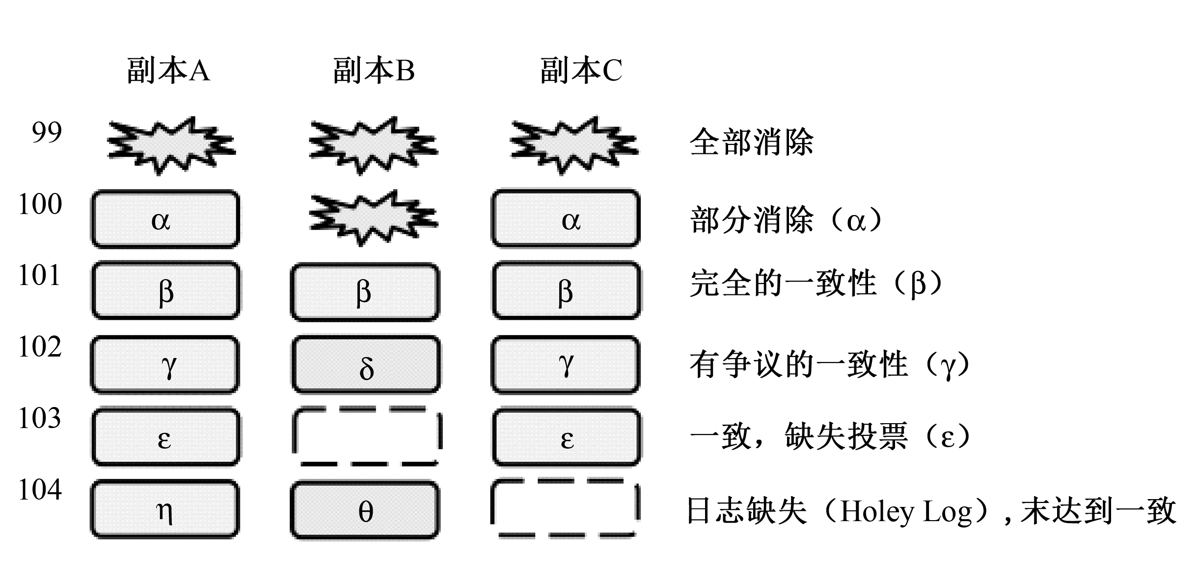
2.5 分布式存储系统Megastore
7、复制
（1）日志
每个副本都存有记录所有更新的数据。
Megastore允许副本不按顺序接受日志，这些日志将独立的存储在Bigtable中。
预写式日志
日志“缺失”(Holes)：日志前缀不完整

Slide 127
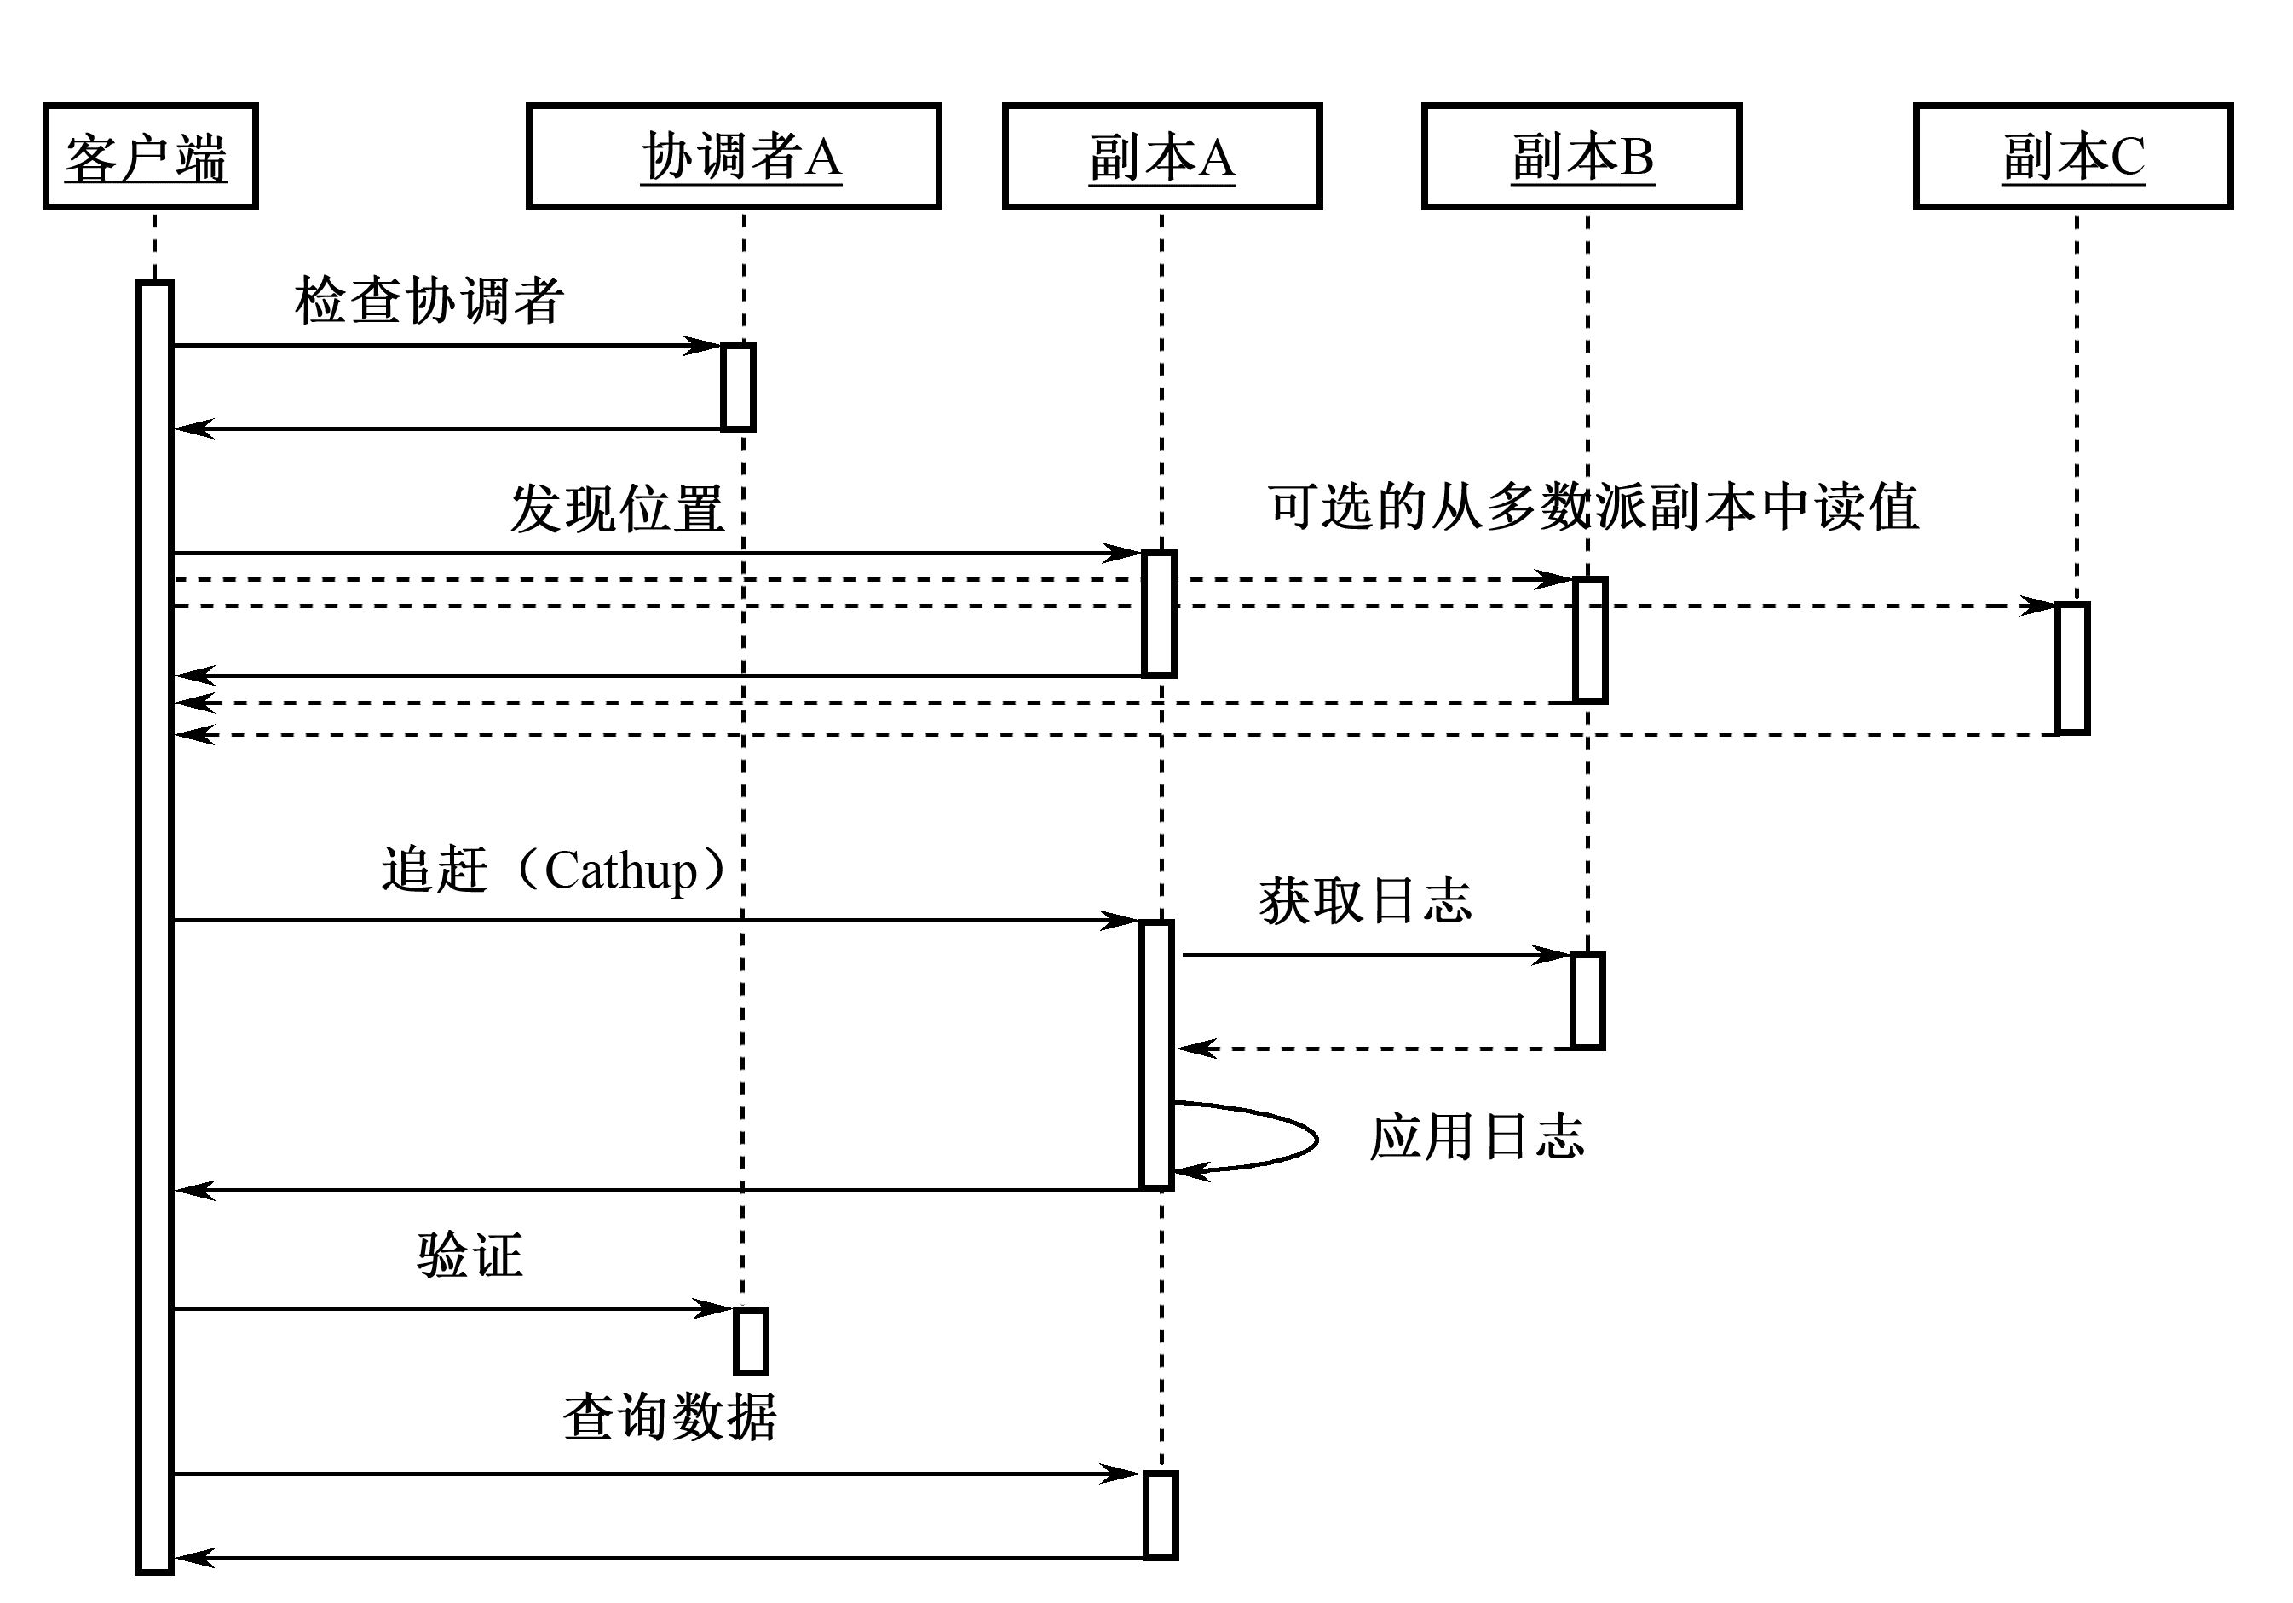
2.5 分布式存储系统Megastore
数据读取
在一次Current读之前，要保证至少有一个副本上的数据是最新的，即在这个副本上所有之前提交到日志中的更新，必须复制到该副本上，并确认在该副本上生效，这个过程称为追赶（Catchup）
本地查询
发现位置
追赶
验证
查询数据

Slide 128
2.5 分布式存储系统Megastore
本地查询：查询本地副本上的协调者，判断这个实体组上的数据是否是最新的。
发现位置：确定最高的已经提交的日志位置，选择一个在该位置上生效的副本。（1）本地读取，从副本的最高日志位置和时间戳读取数据。（快速读）
（2）多数派读取，从响应最快或者最新的副本的最大日志位置读取。
追赶：一旦副本被选中，使其追赶到已知最大日志位置处。
（1）所有不知道共识值的日志位置，从其他的副本中读取。
（2）对所有未生效的日志位置，生效成上面达成的共识值。
验证：如果本地副本被选中，且数据不是最新，发送一个验证消息到协调者，断定对【 （entity group，replica） pair 】能够反馈所有提交的写操作。
查询数据：在所选的副本中，利用日志位置的时间戳读取数据，如果所选的副本不可用，重新选中一个替代副本，执行追赶操作，然后从中读取数据。

Slide 129
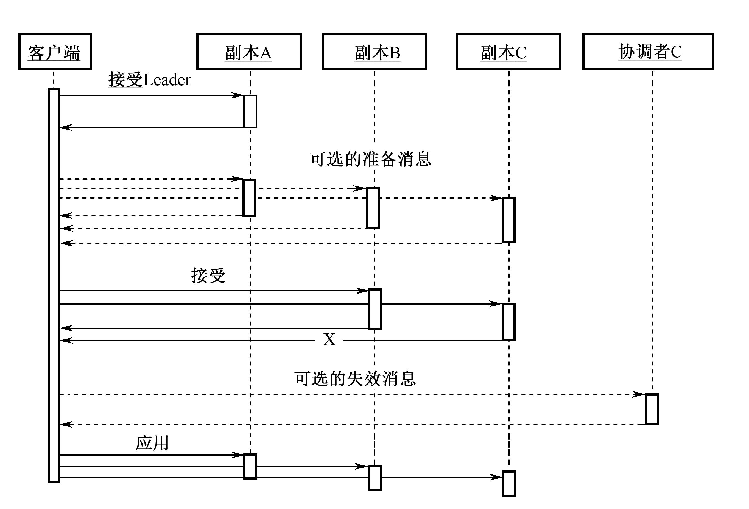
2.5 分布式存储系统Megastore
数据写入
在执行完一次完整的读操作后，下一个可用的日志位置，最后一次写操作的时间戳，以及下一次的leader，以及新的时间戳、下一次leader提名，下一个日志位置的共识值。在提交时刻，所有的更新都被打包和提议，如果获得共识后，它将应用到所有副本
接受leader
准备
接受
失效
生效

Slide 130
2.5 分布式存储系统Megastore
接受leader：请求leader接受值作为0号提议（快速写方法）。如果成功，跳到步骤3【接受】 。
准备：在所有副本上使用一个比其当前所见的日志位置更高的提议号，进行Paxos准备阶段。将值替换为拥有最高提议号的那个值。
接受：请求剩余的副本接受该值，如果大多数副本拒绝这个值，返回步骤2【准备】。
失效：将不接受值得副本上的协调者进行失效操作。
生效：将值得更新在尽可能多的副本上生效。如果选择的值和原来提议的有冲突，返回一个冲突错误。

Slide 131
2.5 分布式存储系统Megastore
协调者的可用性
协调者在系统中是比较重要的——协调者的进程运行在每个数据中心。每次的写操作中都要涉及协调者，因此协调者的故障将会导致系统的不可用
Megastore使用了Chubby锁服务，为了处理请求，一个协调者必须持有多数锁【一个实体组对应一个Chubby锁】。一旦因为出现问题导致它丢失了大部分锁，协调者就会恢复到一个默认保守状态 ，认为所有实体组失效。
除了可用性问题，对于协调者的读写协议必须满足一系列失效信息和生效信息的竞争条件。 Megastore通过唯一的协调者的序号来检测冲突，生效操作只允许在最近一次对协调者进行的读操作以来，且序号没有发生变化的情况下，修改协调者的状态。

Slide 132
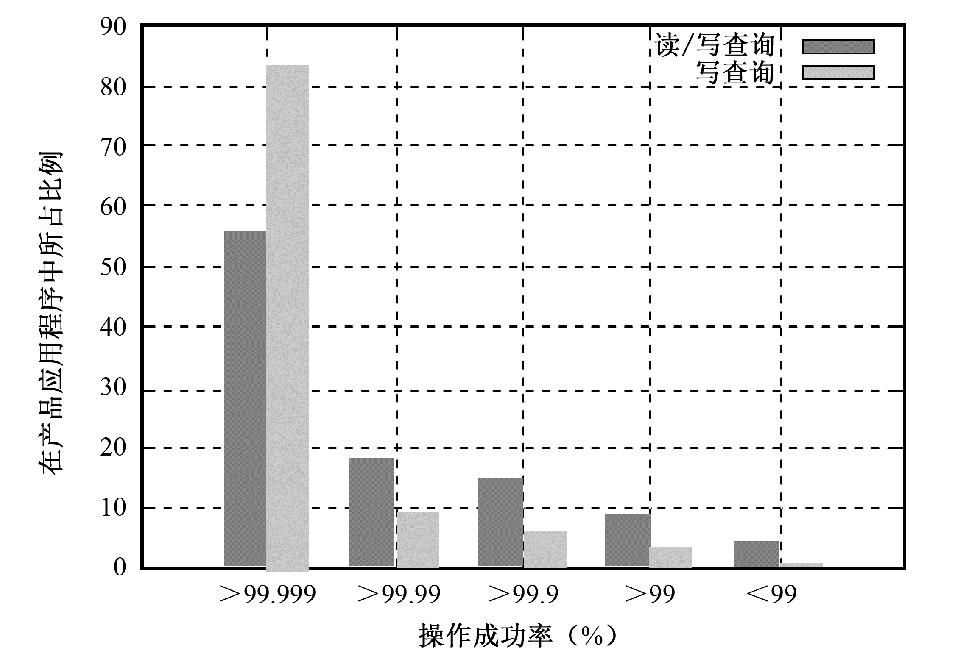
2.5 分布式存储系统Megastore
8、可用性的分布情况
Megastore在Google中已经部署和使用了若干年，有超过100个产品使用Megastore作为其存储系统
从图中可以看出，绝大多数产品具有极高的可用性（>99.999%）。这表明Megastore系统的设计是非常成功的，基本达到了预期目标

Slide 133
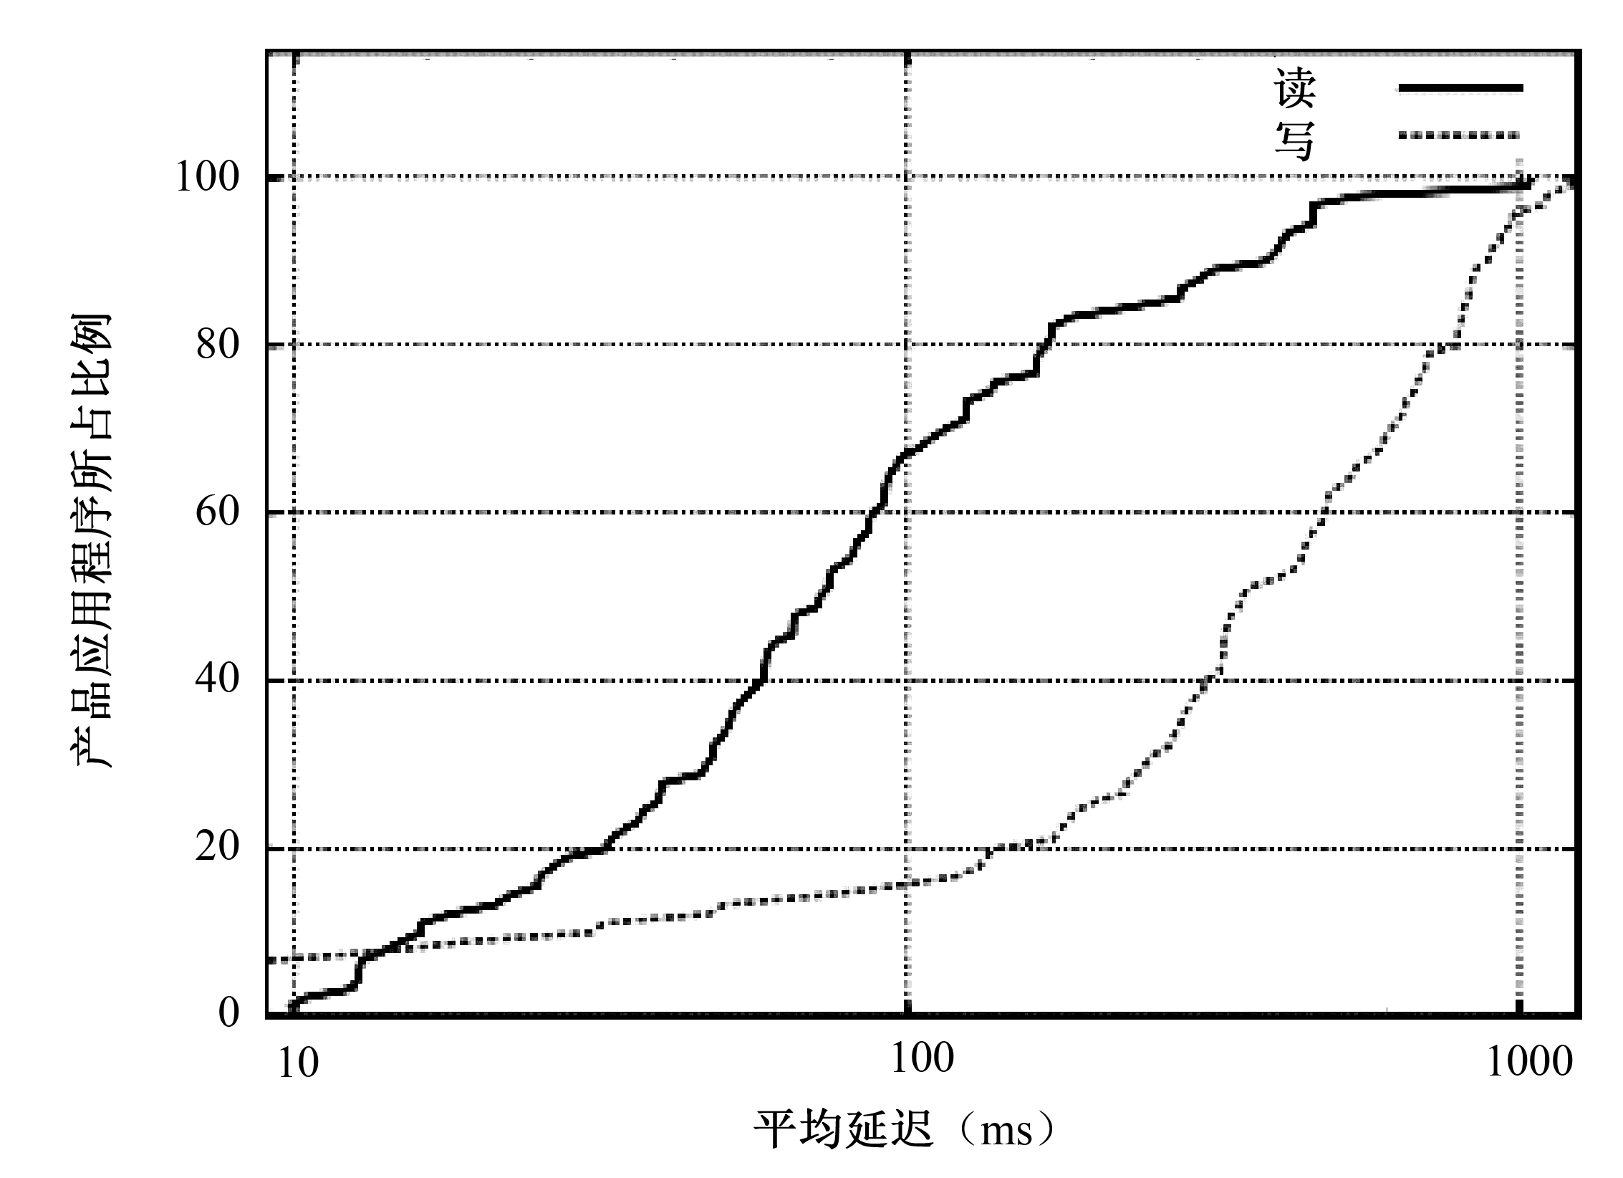
2.5 分布式存储系统Megastore
产品延迟情况的分布
应用程序的平均读取延迟在万分之一毫秒之内，平均写入延迟在100至400毫秒之间
避免Megastore的性能下降，可采取以下三种应对方法：
（1）重新选择路由使客户端绕开出现问题的副本
（2）将出现问题副本上的协调者禁用，确保问题的影响降至最小。
（3）禁用整个副本

Slide 134
习题：
1．Google云计算技术包括哪些内容？ P13
2．当前主流分布式文件系统有哪些？各有什么优缺点？P13
3．GFS采用了哪些容错措施来确保整个系统的可靠性？P16
4．MapReduce与传统的分布式程序设计相比有何优点？P18
5．Chubby的设计目标是什么？Paxos算法在Chubby中起 什么作用？ P24-26
6．Paxos算法解决了什么问题？P332
7．Paxos算法如何保证数据的一致性？P333
8．阐述Bigtable的数据模型和系统架构。P32-35
9．分布式存储系统Megastore的核心技术是什么？P47

